Slide 1

Traducido del inglés al español - www.onlinedoctranslator.com
Tabla de contenido
Introducción................................................. .......................... 2
Circuitos de control y símbolos ............................................... .... 4
Diagramas de línea .................................................. ...................... 14
Protección de sobrecarga ................................................ ............. 19
Control manual ................................................ ..................... 22
Contactores Magnéticos .................................................. ............ 27
Relés de sobrecarga .................................................. ................... 31
Arrancadores NEMA ................................................. ...................... 41
Arrancadores IEC .................................................. .......................... 54
Contactores de iluminación................................................. ............. 68
Dispositivos piloto ................................................ ......................... 72
Finales de carrera................................................ ...................... 81
Transformadores de control................................................. ............ 82
Dispositivos de Protección y Bloques de Terminales ....................... 83
Relés de control .................................................. ...................... 85
Relés y contactores de estado sólido ........................................... 89
Relés temporizadores y módulos de función ................................ 91
Relés de monitoreo ................................................. .......... 95
Convertidores de interfaz................................................... ............. 96
¡LOGO! Relés programables ................................................. 97
SIRIUS Seguridad Integrada ............................................... ........ 99
Revisar las respuestas .................................................. .......... 107
Examen final ................................................ ......................... 108

Slide 2
Introducción
Bienvenido a otro curso de la serie STEP, Siemens Ttécnico mieducacion PAGS programa, diseñado para preparar a nuestros distribuidores para vender productos de Siemens Industry, Inc. de manera más eficaz. Este curso cubre Conceptos básicos de los componentes de control.
Al completar los conceptos básicos de los componentes de control, podrá:
Indicar el propósito y los principios generales de los componentes y circuitos de control.
Indique la diferencia entre la operación de control manual y automática
Identificar varios símbolos que representan componentes de control
Leer un diagrama de línea básico
Describir la construcción y los principios de funcionamiento de los arrancadores manuales, contactores electromagnéticos y arrancadores de motores electromagnéticos.
Explicar la necesidad de protección contra sobrecarga del motor.
Describa brevemente el funcionamiento de los relés de sobrecarga térmicos y electrónicos.
Describir las ventajas del arranque de motores a voltaje reducido.
Describir los tipos y principios de funcionamiento de los contactores de iluminación.
Describir los principios de funcionamiento de los relés de control.
Resumir los tipos de productos de control NEMA ofrecidos por Siemens
Resumir los tipos de productos de control IEC ofrecidos por Siemens
Describa brevemente los usos de AS-Interface, ASIsafe, IO-Link y PROFIBUS DP
Resumir los tipos de productos SIRIUS Safety Integrated que ofrece Siemens
Este conocimiento lo ayudará a comprender mejor las aplicaciones de los clientes. Además, podrá describir mejor los productos a los clientes y determinar las diferencias importantes entre los productos.

Slide 3
deberías completar Fundamentos de la Electricidad antes de intentar Conceptos básicos de los componentes de control. Una comprensión de muchos de los conceptos cubiertos enFundamentos de la Electricidad se requiere para este curso.
Después de haber completado este curso, si desea determinar qué tan bien ha retenido la información cubierta, puede completar un examen final en línea como se describe más adelante en este curso. Si aprueba el examen, se le dará la oportunidad de imprimir un certificado de finalización.
Siemens es una marca comercial de Siemens AG. Los nombres de productos mencionados pueden ser marcas comerciales o marcas comerciales registradas de sus respectivas empresas. Las especificaciones están sujetas a cambios sin previo aviso.
NEMA® es una marca registrada y una marca de servicio de la Asociación Nacional de Fabricantes Eléctricos, Rosslyn, VA 22209.
Underwriters Laboratories Inc.® y UL® son marcas registradas de Underwriters Laboratories Inc., Northbrook, IL 60062-2096.
Otras marcas registradas son propiedad de sus respectivos dueños.

Slide 4
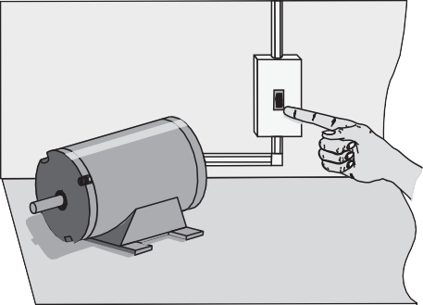
Circuitos de control y símbolos
Control
El control, en lo que se refiere a máquinas y procesos, es un término amplio que significa cualquier cosa, desde un simple interruptor de palanca hasta un sistema complejo.
Se considera que el control es operada manualmente cuando alguien debe iniciar una acción para que el circuito funcione. Por ejemplo, alguien podría tener que accionar el interruptor de un arrancador manual para arrancar y detener un motor.
Aunque la operación manual de las máquinas sigue siendo común, muchas máquinas se controlan automáticamente o con una combinación de control manual y automático. Por ejemplo, una máquina que se inicia manualmente puede detenerse automáticamente cuando se cumplen ciertas condiciones.
Componentes de control
Si bien muchos componentes de control se usan en circuitos que involucran motores, los componentes de control también se usan con una variedad de otros equipos. Se utilizan varios tipos de componentes de control para conmutar, iniciar, proteger, detectar, monitorear, comunicar y otras funciones. La gama completa de estas capacidades está más allá del alcance de este curso, pero a lo largo de este curso se analizan ejemplos de dispositivos que realizan estas funciones.

Slide 5
En algunos casos, la interacción de estos componentes depende únicamente de cómo están conectados entre sí. Esto a veces se denomina lógica cableada. Sin embargo, cada vez más, estos componentes están cableados o conectados en red a un sistema de control, como un controlador lógico programable o un variador de frecuencia. En tales casos, la interacción de los componentes del circuito depende tanto del cableado como del software almacenado en el controlador.
Antes de discutir dispositivos de control específicos; sin embargo, es importante comprender algunos símbolos y diagramas básicos. Los símbolos y diagramas descritos en este curso se usan comúnmente en América del Norte. También se utilizan otros tipos de símbolos y diagramas.
Símbolos de contacto
Varios dispositivos incorporan contactos para controlar el flujo de corriente a otros componentes de control. Cuando está en funcionamiento, un contacto puede serabierto, una condición que bloquea el flujo de corriente, o cerrado, una condición que permite el flujo de corriente. Sin embargo, los diagramas de lógica de control no pueden mostrar el funcionamiento dinámico de los contactos. En cambio, estos diagramas muestran los contactos como normalmente abierto (NO) o normalmente cerrado (NC).
NO
CAROLINA DEL NORTE
El método estándar de mostrar los contactos es para indicar la condición del circuito producida cuando el dispositivo de accionamiento está en el estado desenergizado (apagado). Por ejemplo, en la siguiente ilustración, los contactos son parte de un relé. Los contactos se muestran normalmente abiertos para indicar que, cuando no se aplica energía a la bobina del relé, los contactos están abiertos. Con los contactos abiertos, no hay flujo de corriente hacia la luz.
Relé
Desenergizado
Batería

Slide 6

Los símbolos en un diagrama lógico de control por lo general no se muestran en su estado energizado (encendido). Sin embargo, en este curso, los contactos e interruptores a veces se muestran en su estado energizado con fines explicativos. En tales casos, el símbolo se resalta.
Contacto normalmente abierto
Ejemplo
Por ejemplo, en la siguiente ilustración, el circuito se muestra primero en el estado desenergizado y los contactos normalmente abiertos no están resaltados. Cuando el relé se energiza, los contactos se cierran, completando el camino de la corriente e iluminando la luz. Los contactos se muestran resaltados para indicar que no son sus contactos. normal Expresar. Nota: Este no es un símbolo estándar.
Relé
Desenergizado
Relé
Energizado
Batería
Batería
Se muestran los contactos
opuesto a su normal
Expresar
Ejemplo de contacto normalmente cerrado
En la siguiente ilustración, cuando el relé está desenergizado, los contactos normalmente cerrados se muestran cerrados y no resaltados. Existe un camino completo de corriente en este momento, y la luz está encendida.
Cuando el relé está energizado, los contactos se abren, apagando la luz.
Relé
Desenergizado
Relé
Energizado
Batería
Batería
Se muestran los contactos
opuesto a su normal
Expresar

Slide 7
Cambiar símbolos
Varios tipos de interruptores También se utilizan en circuitos de control. Al igual que los contactos que acabamos de analizar, los interruptores también pueden estar normalmente abiertos o normalmente cerrados y requieren otro dispositivo o acción para cambiar su estado. En el caso de un interruptor manual, alguien debe cambiar la posición del interruptor. Se considera que un interruptor está en su estado normal cuando no se ha actuado sobre él.
Los símbolos de interruptores, como los que se muestran en la siguiente ilustración, también se utilizan para indicar un camino abierto o cerrado del flujo de corriente. Se utilizan variaciones de estos símbolos para representar varios tipos de interruptores diferentes.
Normalmente cerrado Cambiar
Normalmente abierto
Cambiar
Interruptor normalmente abierto
Ejemplo
En la siguiente ilustración, una batería está conectada a un lado de un interruptor normalmente abierto y una luz está conectada al otro lado. Cuando el interruptor está abierto, la corriente no puede fluir a través de la luz. Cuando alguien cierra el interruptor, completa el camino para el flujo de corriente y la luz se ilumina.
El interruptor se muestra frente a su estado normal
Batería
Batería
Interruptor normalmente cerrado
Ejemplo
En la siguiente ilustración, una batería está conectada a un lado de un interruptor normalmente cerrado y una luz está conectada al otro lado. Cuando el interruptor está cerrado, la corriente fluye a través de la luz. Cuando alguien abre el interruptor, el flujo de corriente se interrumpe y la luz se apaga.
El interruptor se muestra frente a su estado normal
Batería
Batería

Slide 8
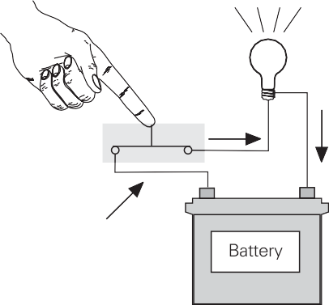
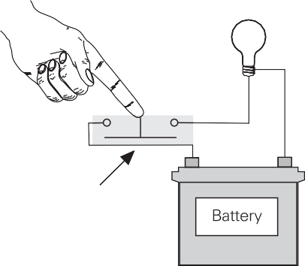
Símbolos de pulsadores
Hay dos tipos generales de Apretar botones, momentáneo y mantenido. Los contactos de un pulsador momentáneo cambian de estado, abiertos a cerrados o viceversa, cuando se presiona el pulsador. Regresan a su estado normal tan pronto como se suelta el botón. Por el contrario, un botón pulsador sostenido se traba en su lugar cuando se presiona. Debe estar desbloqueado para permitir que vuelva a su estado normal.
NO
CAROLINA DEL NORTE
Normalmente abierto
Ejemplo de pulsador
En la siguiente ilustración, una batería está conectada a un lado de un botón normalmente abierto y una luz está conectada al otro lado. Cuando se presiona el botón, la corriente fluye a través del botón y la luz se enciende.
Se muestra el interruptor
opuesto a su normal
Expresar
Normalmente cerrado
Ejemplo de pulsador
En el siguiente ejemplo, la corriente fluye hacia la luz siempre que no se presione el botón. Cuando se presiona el botón, el flujo de corriente se interrumpe y la luz se apaga.
Se muestra el interruptor
opuesto a su normal
Expresar

Slide 9


Símbolos de bobina
Los arrancadores de motor, los contactores y los relés son ejemplos de dispositivos que abren y cierran contactos electromagnéticamente. El electroimán en estos dispositivos se llamabobina.
Una bobina se simboliza comúnmente como un círculo con una o más letras y posiblemente un número dentro. Las letras a menudo representan el tipo de dispositivo, como M para arrancador de motor o CR para relé de control. A menudo se añade un número a la letra para diferenciar un dispositivo de otro.
Los contactos controlados por una bobina están etiquetados con la misma letra (y número) que la bobina para que sea fácil saber qué contactos están controlados por cada bobina. Una bobina a menudo controla múltiples contactos y se puede usar una combinación de contactos normalmente abiertos y normalmente cerrados.
Bobina
asociado
Contactos
Bobina
asociado
Contactos
Ejemplo de bobina y contacto
En el siguiente ejemplo, los contactos “M” en serie con el motor son controlados por la bobina del contactor “M”. Cuando alguien cierra el interruptor, la corriente fluye a través del interruptor y la bobina del contactor "M". La bobina del contactor "M" cierra los contactos "M" y la corriente fluye hacia el motor.

Slide 10
Símbolo de relé de sobrecarga
Relés de sobrecarga se utilizan para proteger los motores contra el sobrecalentamiento. Cuando se extrae una corriente excesiva durante un período de tiempo predeterminado, los contactos del relé de sobrecarga se abren, quitando energía al motor. El siguiente símbolo es para contactos asociados con un relé de sobrecarga térmica. Un relé de sobrecarga utilizado con un motor trifásico tiene tres de esos contactos, uno para cada fase.
Térmico
Sobrecarga
Símbolos de luces indicadoras
Un luz indicadora, a menudo referido como un luz piloto, es una pequeña luz eléctrica utilizada para indicar una condición específica de un circuito. Por ejemplo, se puede usar una luz roja para indicar que un motor está funcionando. A veces se usa una letra en el centro del símbolo de la luz indicadora para indicar el color de la luz.
rojo
Luz indicadora
Ámbar Luz indicadora
Otros símbolos
Además de los símbolos discutidos aquí, hay muchos otros símbolos que se usan en los circuitos de control. Los siguientes gráficos muestran algunos de los símbolos más utilizados.

Slide 11





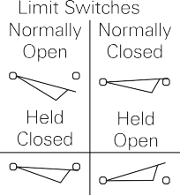
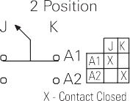
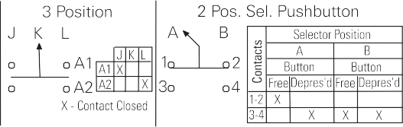
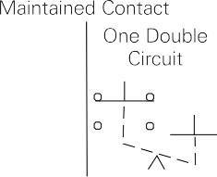




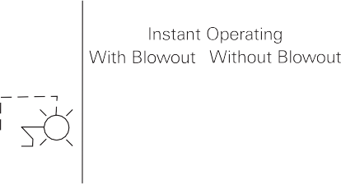
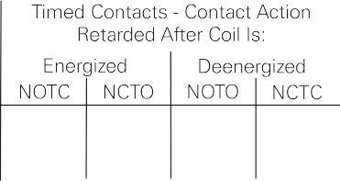


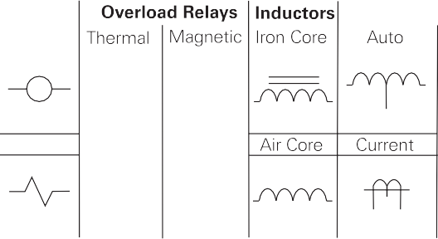




Slide 12


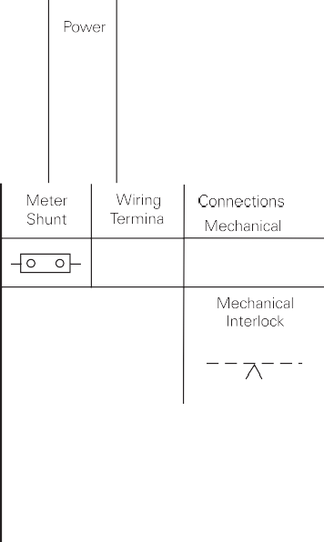




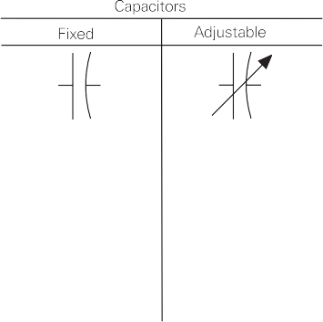
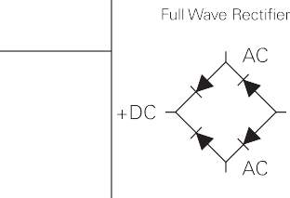

























El control de conmutación estática utiliza dispositivos de estado sólido en lugar de dispositivos electromecánicos. Muchos de los símbolos utilizados con este tipo de control son los mismos que se muestran en la página anterior, pero encerrados en un cuadrado como se muestra en los siguientes ejemplos.
Contacto Límite de cambio
Bobina (NO) (NO)

Slide 13

abreviaturas
Las abreviaturas se utilizan con frecuencia en los circuitos de control. La siguiente lista identifica las abreviaturas de uso común.
C.A. | Corriente alterna | MTR | Motor
ALM | Alarma | Minnesota | Manual
SOY | Amperímetro | NEG | Negativo
BRAZO | Armadura | NEUTRO | Neutral
Australia | Automático | CAROLINA DEL NORTE | Normalmente cerrado
MURCIÉLAGO | Batería | NO | Normalmente abierto
BR | Relé de freno | OHM | Ohmímetro
GORRA | Condensador | OL | Sobrecarga
CB | Cortacircuitos | PB | Presionar el botón
CKT | Circuito | PH | Fase
CONT | Control | TPV | Positivo
RC | Relé de control | PRI | Primario
Connecticut | Transformador de corriente | PD | Interruptor de presión
D | Abajo | R | Contrarrestar
corriente continua | Corriente continua | REC | Rectificador
DTO | Interruptor de desconexión | RES | Resistor
DP | Doble polo | Rh | Reóstato
DPDT | Doble polo, doble tiro | S | Cambiar
DPST | Doble polo, un tiro Doble | SEGUNDO | Secundario
DT | tiro | SOL | Solenoide
F | Adelante | SP | Unipolar
FRECUENCIA | Frecuencia | SPDT | Interruptor selector de un
FTS | Interruptor de pie | SPST | polo, dos tiros Un polo, un
FU | Fusible | SS | tiro
GEN | Generador | SSO | Interruptor de seguridad
GRD | Tierra | T | Transformador
HOA | Circuito integrado del interruptor selector manual/ | tuberculosis | Tablero de bornes
CI | apagado/automático | DT | Tiempo de retardo
INTLK | Entrelazar | THS | interruptor de termostato
LIO | Caja de conexiones de sobrecarga | TR | Relé de retardo de tiempo
JB | instantánea | tu | Arriba
LS | Límite de cambio | ultravioleta | bajo voltaje
LT | Lámpara | variador de frecuencia | Transformador de accionamiento de
METRO | Arrancador de motor | XFR | frecuencia variable
MSP | Protector de arranque de motor
Opinión 1
Se opera un control cuando alguien debe iniciar una acción para que el circuito opere.
Identifique cada uno de los siguientes símbolos.
una.
B.
C.
3. ¿Cuál de los siguientes símbolos representa un botón normalmente abierto?
una.
B.
C.

Slide 14
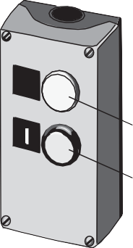
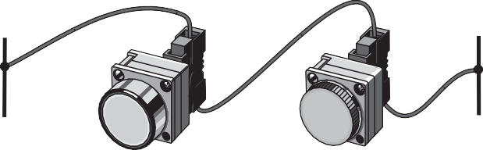
Diagramas de línea
Los símbolos de control se utilizan en diagramas de linea, también conocido como diagramas de escalera. Los diagramas de líneas se componen de dos tipos de circuitos, circuitos de control y circuitos de potencia. Dentro de un diagrama de líneas, el cableado del circuito de control está representado por una línea clara y el cableado del circuito de alimentación está representado por una línea gruesa. Un pequeño punto o nodo en la intersección de dos o más cables indica una conexión eléctrica.
Control
Alambrado
Energía
Alambrado
No
Conectado
Conectado
Los diagramas de líneas muestran la relación funcional de los componentes en un circuito eléctrico, no la relación física. Por ejemplo, la siguiente ilustración muestra la relación física de una luz indicadora y un botón pulsador.
Indicador
(Luz piloto
Presionar el botón
La relación funcional se puede mostrar gráficamente con la siguiente ilustración.
L1
L2
Presionar el botón
Luz indicadora (piloto)

Slide 15
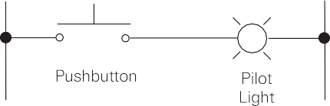
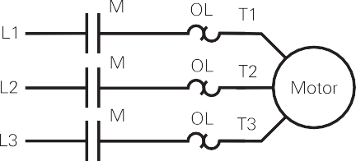
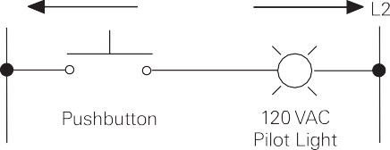
Lectura de un diagrama de líneas
El siguiente diagrama de líneas muestra simbólicamente la relación funcional de estos mismos componentes. Para interpretar correctamente este diagrama, debe leerlo comenzando en L1 de izquierda a derecha hasta L2. Con eso en mente, tenga en cuenta que al presionar el botón permite que la corriente fluya de L1 a L2 a través del botón y la luz piloto. Al soltar el botón, se detiene el flujo de corriente y se apaga la luz indicadora.
Circuitos de potencia y control
El siguiente diagrama lineal incluye circuitos de control y de potencia. Elcircuito de potencia, dibujado con una línea gruesa, es el circuito que alimenta el motor. Elcircuito de control, dibujado con una línea de luz, controla la distribución del poder.
Un circuito de control típico incluye una carga de control y uno o más componentes que determinan cuándo se activará la carga de control. Algunas cargas de control, como relés y contactores, activan otros dispositivos, pero otras cargas de control, como luces indicadoras, no lo hacen. Por ejemplo, la siguiente ilustración muestra la conexión de una luz indicadora y un botón pulsador. Las líneas eléctricas están dibujadas verticalmente y marcadas como L1 y L2. En este ejemplo, el voltaje entre L1 y L2 es 120 VAC. Esto significa que la luz indicadora debe tener una capacidad nominal de 120 VCA porque, cuando se presiona el botón, se aplican 120 VCA a la luz indicadora.

Slide 16





Conexión de la carga a L2
Solo se puede colocar una carga de control en cualquier línea de circuito entre L1 y L2. Un lado de la carga de control está conectado directa o indirectamente a L2.
En el siguiente ejemplo, una luz indicadora está directamente conectada a L2 en una línea de circuito. Una bobina de contactor está conectada indirectamente a través de un conjunto de contactos de sobrecarga (OL) a L2 en una segunda línea de circuito en paralelo. Presionar el botón aplica 120 VAC a la luz indicadora y al contactor “M”.
L1
120 VCA
L2
Luz piloto conectada
directamente a L2
Presionar el botón
120 VCA
Luz piloto
Contactor conectado a L2 a través de un normalmente cerrado
contacto de relé de sobrecarga
METRO
120 VCA
contactor
OL
Las cargas de control generalmente no están conectadas en serie. La siguiente ilustración muestra por qué. En el circuito de la izquierda, las cargas de control están mal conectadas en serie. Cuando se presiona el botón, el voltaje a través de L1 y L2 se divide entre ambas cargas sin que ninguna carga reciba los 120 VCA completos necesarios para una operación adecuada.
En el circuito de la derecha, las cargas están correctamente conectadas en paralelo y, cuando se presiona el botón, se aplican los 120 V CA completos a ambas cargas. Además, si una carga falla en esta configuración, la otra carga seguirá funcionando normalmente.
L1
Conexión incorrecta
L2
L1
Conexión correcta
L2
120 VCA
120 VCA
120 VCA
Luz piloto
120 VCA
Luz piloto
120 VCA
Luz piloto
120 VCA
Luz piloto
dieciséis

Slide 17





Conexión de dispositivos de control
En el ejemplo anterior, solo se utiliza un dispositivo de control para controlar la carga. Por lo general, se necesita más de un dispositivo de control. Estos dispositivos de control se pueden conectar en serie, en paralelo o en un circuito combinado serie-paralelo, según la lógica requerida para controlar la carga. Por ejemplo, en la siguiente ilustración, los botones están conectados en paralelo. Presionar cualquiera de los botones, o ambos, permite que la corriente fluya desde L1, a través de la luz indicadora, a L2.
L1
L2
Pulsador 1
Piloto Ligero
Pulsador 2
La siguiente ilustración muestra dos pulsadores conectados en serie. Ambos botones deben presionarse al mismo tiempo para permitir que la corriente fluya desde L1 a través de la carga hasta L2.
L1
L2
Pulsador 1
Pulsador 2
Piloto Ligero
Numeración de línea
Debido a que los diagramas de líneas a menudo tienen varias líneas, las líneas a menudo se numeran para simplificar la descripción de la lógica. Por ejemplo, en la siguiente ilustración, la línea 1 conecta el botón pulsador 1 a la luz piloto 1, la línea 2 conecta el botón pulsador 2 a la luz piloto 1 y la línea 3 conecta el interruptor 1 a la luz piloto 2 y al contactor "M" en la línea 4.
L1
L2
1
Pulsador 1
Luz piloto 1
2
Pulsador 2
3
interruptor 1
Luz piloto 1
4
contactor
OL

Slide 18
Revisión 2
Los diagramas de líneas se leen comenzando en L1 de
a a L2.
Haga coincidir los elementos del diagrama de líneas con la lista asociada.
a
B
Circuito de control
Dispositivo de control
Carga de control
C Nodo
Circuito de potencia Carga de energía
D
mi
F
una.
B.
mi.
C.
F.
D.

Slide 19
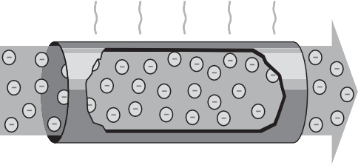
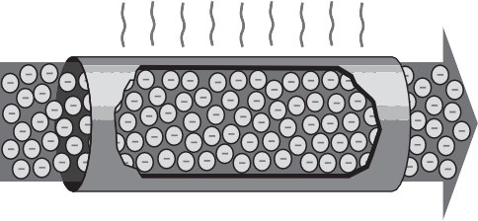
Protección de sobrecarga
Algunos de los componentes de control cubiertos en este curso están diseñados para proteger motores de sobrecargas. Para comprender estos componentes de control, debe comprender claramente qué es una sobrecarga y en qué se diferencia de un cortocircuito, otro tipo de condición de sobrecorriente.
Corriente y temperatura
Para empezar, el flujo de corriente siempre genera calor. La cantidad de calor generado es proporcional tanto a la cantidad de flujo de corriente como a la resistencia del camino conductor. Tenga en cuenta que los conductores pueden dañarse por el exceso de calor. Por esa razón, cada conductor tiene una clasificación de corriente continua, también llamada su ampacidad.
El exceso de corriente se conoce como sobrecorriente. Una sobrecorriente puede resultar de un cortocircuito, sobrecarga o falla a tierra. Los primeros dos tipos de condiciones de sobrecorriente son pertinentes para esta discusión.
Flujo de corriente normal
Flujo de corriente excesivo

Slide 20
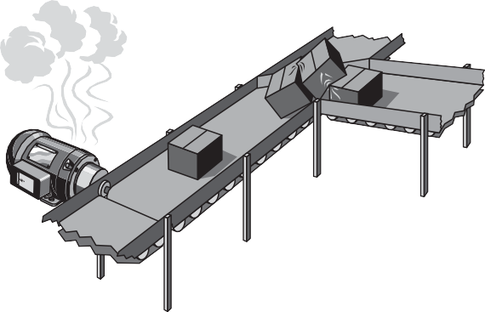
Corto circuitos
Normalmente, el aislamiento utilizado para separar los conductores evita que la corriente fluya entre los conductores. Cuando el aislamiento está dañado; sin embargo, puede producirse un cortocircuito.
A cortocircuito ocurre cuando los conductores desnudos se tocan y la resistencia entre los conductores cae casi a cero. Esta reducción en la resistencia hace que la corriente aumente rápidamente, por lo general muchas veces la corriente normal del circuito.
Conductor
Aislante
Para entender esto mejor, considere la relación entre la corriente y la resistencia descrita por Ley de Ohm. Por ejemplo, si el voltaje en un circuito es de 240 voltios y la resistencia es de 24 ohmios, la corriente es de 10 amperios. Cuando ocurre un cortocircuito, la resistencia entre los conductores cae a un valor muy bajo, 0,024 ohmios en este ejemplo. Tenga en cuenta que esto hace que la corriente aumente proporcionalmente.
mi
Antes del Cortocircuito
Después de Cortocircuito
240 V
240 V
Ley de Ohm yo = yo =_{24W} = 10A yo =
0,024W
= 10 000 A
R
El calor generado por esta corriente causará un gran daño a los equipos y conductores conectados si no se interrumpe inmediatamente con un disyuntor o fusible.
Sobrecargas
Por el contrario, un sobrecarga es una corriente mucho menor que un cortocircuito. Una sobrecarga ocurre cuando se conectan demasiados dispositivos a un circuito o cuando se hace que el equipo eléctrico funcione más allá de sus capacidades nominales. Por ejemplo, si un transportador se atasca, su motor puede consumir dos o más veces su corriente nominal.

Slide 21
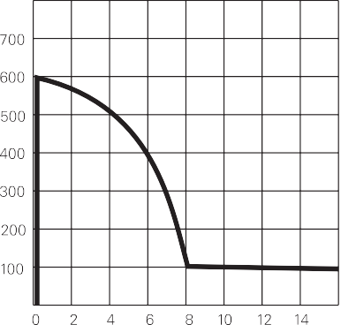
En el ejemplo anterior, la sobrecarga se produjo cuando un circuito superó su capacidad nominal durante un tiempo prolongado. En tal situación, un dispositivo de protección contra sobrecorriente debe cerrar el circuito.
Se requiere una respuesta diferente para una sobrecarga de corta duración. En tal situación, puede no ser deseable desactivar el circuito. Para entender esto mejor, considere lo que sucede cuando se pone en marcha un motor eléctrico. Cuando la mayoría de los motores arrancan, consumen una corriente superior a su capacidad nominal de corriente a plena carga. Por ejemplo, un motor NEMA de diseño B normalmente tiene uncorriente de arranque eso es unas seis veces su corriente a plena carga. Para algunos motores de alta eficiencia, la corriente de arranque es aún mayor. Los motores están diseñados para tolerar una corriente de arranque alta durante un tiempo breve. A medida que un motor acelera a la velocidad de operación, su corriente cae rápidamente. En el siguiente ejemplo, la corriente de arranque del motor es el 600 % de la corriente a plena carga, pero después de ocho segundos, la corriente ha caído al valor nominal.
Protección de sobrecarga
Los fusibles y los disyuntores están diseñados para proteger los conductores de los circuitos en caso de cortocircuito o sobrecarga. Bajo tales condiciones, estos dispositivos abren el camino para el flujo de corriente antes de que ocurran daños a los conductores. En un circuito de motor, los conductores y el fusible o disyuntor diseñado para protegerlos deben dimensionarse para permitir la alta corriente de arranque del motor. Debido a esto, la protección de sobrecarga para el motor debe ser proporcionada por un dispositivo separado conocido comorelé de sobrecarga.

Slide 22
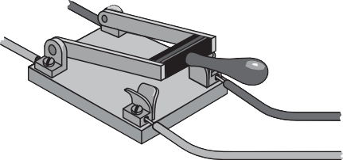
Control manual
Como su nombre lo indica, los controles manuales son dispositivos operados a mano. Un simple interruptor de cuchilla, como el que se muestra en la siguiente ilustración, fue el primer dispositivo de control manual utilizado para arrancar y detener motores. El interruptor de cuchilla finalmente se reemplazó con diseños de control mejorados, como arrancadores manuales y magnéticos.
De la fuente de alimentación
al motor
Además de encender y apagar un motor, un dispositivo de control de motor también puede proporcionar protección contra sobrecarga para el motor. Para realizar estas tareas, los arrancadores manuales combinan un contactor manual o mecanismo de interruptor y un dispositivo de protección de sobrecarga.
El siguiente diagrama ilustra un arrancador de motor manual unipolar. Cada conjunto de contactos se denominapolo. Un arrancador con dos juegos de contactos se llama arrancador de dos polos.
al motor al motor
Protección de sobrecarga Contactos estacionarios Contratos Mobiliarios
Fuente de alimentación
Fuente de alimentación
Palanca de operación
Interruptor en posición "ON"
Interruptor en posición "APAGADO"

Slide 23
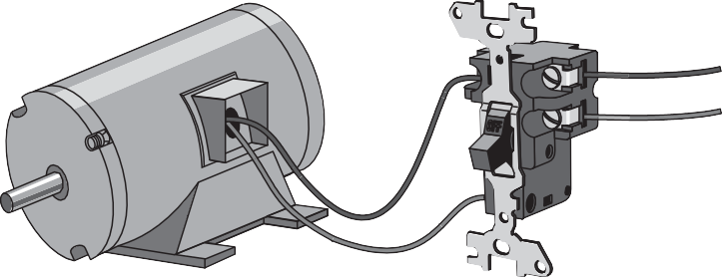
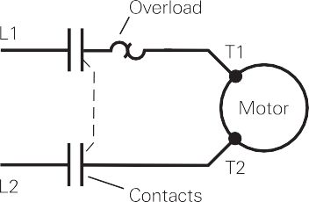
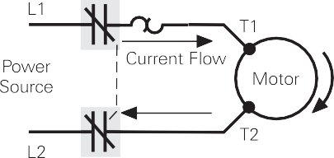
Los arrancadores están conectados entre la fuente de alimentación y la carga. En el siguiente ejemplo, un arrancador de motor bipolar o monofásico está conectado a un motor. Cuando el interruptor está en la posición "APAGADO", los contactos están abiertos, lo que impide el flujo de corriente al motor desde la fuente de alimentación. Cuando el interruptor está en la posición "ENCENDIDO", los contactos están cerrados y la corriente fluye desde la fuente de alimentación (L1), a través del motor y luego regresa a la fuente de alimentación (L2).
T2
L2
L1
T1
Esto se representa con un dibujo lineal como el que se muestra en la siguiente ilustración.
Algunos arrancadores de motor manuales ofrecen protección de bajo voltaje (LVP) como una opción. LVP elimina automáticamente la energía del motor cuando la energía entrante cae o se interrumpe.
Un arrancador LVP debe reiniciarse manualmente cuando se restablece la energía. Esto protege al personal de posibles lesiones causadas por maquinaria que, de lo contrario, se reiniciaría automáticamente cuando se restablezca la energía.

Slide 24
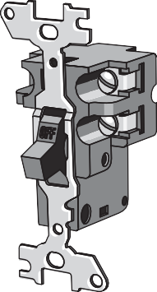
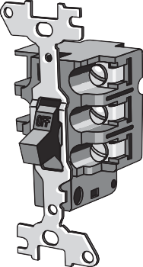
Arrancadores e interruptores manuales de Siemens
Siemens Arrancadores de potencia fraccional SMF proporcionan protección contra
sobrecarga y control manual de "ENCENDIDO/APAGADO" para motores pequeños. Los arrancadores SMF están disponibles en versiones de uno o dos polos adecuados para motores de CA de hasta 1 HP y 277 V CA. La versión de dos polos es adecuada para motores de corriente continua de hasta 3/4 HP y 230 VDC. Se utiliza un relé de sobrecarga del tipo de aleación de fusión para la protección contra sobrecargas. Los arrancadores manuales SMF están disponibles en una variedad de gabinetes. También está disponible una versión de dos velocidades.
Arrancador manual de dos polos
Siemens Conmutadores MMS y MRS son similares a los arrancadores SMF, pero no brindan protección contra sobrecarga. Los interruptores MMS y MRS solo brindan control manual de "ENCENDIDO/APAGADO" de motores de CC y de CA monofásicos o trifásicos donde la protección contra sobrecarga se proporciona por separado.
Estos dispositivos son adecuados para su uso con motores de CA trifásicos de hasta 10 HP y 600 VAC y hasta 1-1/2 HP y 230 VDC. Los interruptores manuales MMS y MRS están disponibles en varios gabinetes. También hay disponibles versiones de dos velocidades y de marcha atrás.
Interruptor manual tripolar

Slide 25
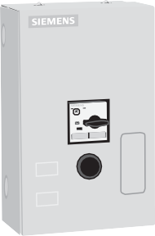
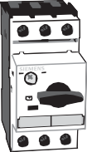
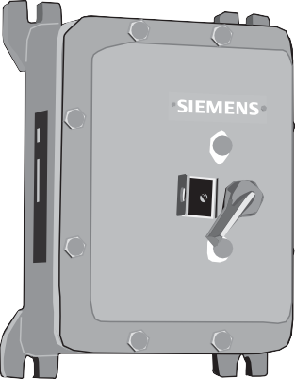

Interruptores y arrancadores manuales directos de línea Siemens Clase 11 proporcionar control para maquinaria donde no se requiere control remoto de arranque y parada.
Clase 11 - Arrancadores manuales 3RV se utilizan para motores monofásicos y trifásicos de hasta 15 HP a 460 VAC y tienen elementos calentadores bimetálicos que brindan protección de sobrecarga clase 10. Estos arrancadores tienen compensación de temperatura ambiente. Una barra de disparo diferencial incorporada reduce el tiempo de disparo en caso de una condición de pérdida de fase.
Interruptores Clase 11 - 3RV proporcionar control donde no se requiere protección contra sobrecarga o se proporciona por separado.
Los controladores Clase 11 - 3RV están disponibles con protección de bajo voltaje, que abre automáticamente los postes de energía cuando cae el voltaje o se interrumpe la energía. Están disponibles en un estilo abierto (sin gabinete), en un gabinete de uso general NEMA 1 y en un gabinete NEMA 7 y 9 o NEMA 3 y 4/NEMA 7 y 9 (para ubicaciones peligrosas).
De tipo abierto
Inicio
Caja NEMA 1
COMIENZO
COMIENZO
DETENER
DETENER
REINICIAR
REINICIAR
NEMA 7 y 9
Clase I Grupo C y D Clase II Grupo E, F y G
NEMA 3 y 4, NEMA 7 y 9
Clase I Grupo C y D Clase II Grupo E, F y G

Slide 26
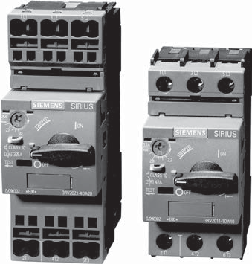
Protectores de arranque de motor
Protector de arranque de motor (MSP) es un nombre que se utiliza en EE. UU. y en algunos otros países para identificar un tipo de componente al que se hace referencia en las normas de la Comisión Electrotécnica Internacional (IEC) como disyuntor. Los MSP 3RV de Siemens son parte del sistema modular de productos de control SIRIUS descrito a lo largo de este curso.
Protectores de arranque de motor 3RV1 cuentan con un interruptor de encendido/apagado
manual, un relé de sobrecarga térmica ajustable Clase 10 (Clase 20 disponible en los dos tamaños de estructura más grandes) y elementos de disparo magnético para protección contra cortocircuitos.
Los MSP 3RV1 están listados en UL como controladores de motor manuales según UL 508, lo que los hace apropiados para aplicaciones de arranque y parada manuales donde se proporciona protección contra cortocircuitos aguas arriba. Los MSP 3RV102, 3RV103 y 3RV104 se pueden usar como arrancadores combinados manuales autoprotegidos de tipo E según UL 508 (3RV102 y 3RV104 requieren adaptadores de terminales adicionales) o como componentes en instalación grupal según NEC 430-53(C) para encender y apagar motores.
MSP 3RV2 están disponibles en los tamaños S00 y S0 hasta 40 A con conexiones de terminal de cable atornilladas, cargadas por resorte o de anillo. Los MSP 3RV2 son parte de la incorporación de SIRIUS Innovations al sistema modular SIRIUS, como se explica más adelante en este curso. Entre otras ventajas, los protectores de arranque de motor 3RV2 tienen entre un 5 y un 10 por ciento menos de pérdidas de potencia que los modelos anteriores gracias a la nueva tecnología bimetálica. Esto juega un papel importante en la reducción de la temperatura dentro del gabinete de control.
Terminales cargados por resorte Terminales tipo tornillo
Protectores de arranque de motor 3RV2

Slide 27
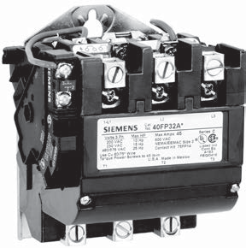
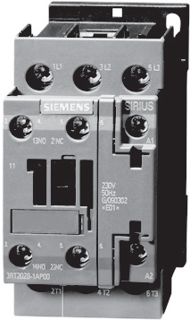
Contactores Magnéticos
Contactores NEMA e IEC
La mayoría de las aplicaciones de motores requieren el uso de dispositivos de control remoto para arrancar y detener el motor. Contactores magnéticos, similares a los que se muestran a continuación, se utilizan comúnmente para proporcionar esta función. Como se explica más adelante en este curso, algunos contactores magnéticos se utilizan para controlar la distribución de energía en los circuitos de iluminación y calefacción.
Contactor NEMA
Contactor IEC
Como muchos otros componentes de control, los contactores se fabrican con mayor frecuencia según las especificaciones proporcionadas por el Asociación Nacional de Fabricantes Eléctricos (NEMA) o la Comisión Electrotécnica Internacional (IEC).

Slide 28
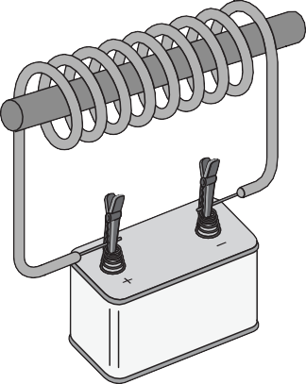
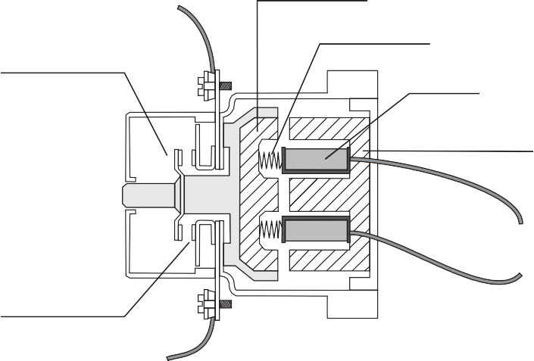
Operación básica del contactor
Los contactores magnéticos utilizan principios electromagnéticos básicos. Para entender estos principios, considere un simpleelectroimán formado enrollando un cable alrededor de un núcleo de hierro dulce y conectando la bobina a una fuente de voltaje de CC. La corriente que fluye a través del cable magnetiza temporalmente la bobina con núcleo de hierro. Cuando la bobina se desconecta del voltaje de CC, la corriente se detiene y la bobina con núcleo de hierro vuelve a su estado no magnético.
bobina herida
Núcleo de hierro dulce
Fuente de voltaje de CC
(Batería)
La siguiente ilustración muestra el interior de un contactor básico. Hay dos circuitos involucrados en la operación de un contactor, el circuito de control y el circuito de potencia. El circuito de control está conectado a la bobina de un electroimán, y el circuito de potencia está conectado a los contactos estacionarios.
Circuito de potencia
Armadura
Contactos móviles
Primavera
Bobina
Electroimán
Circuito de control
Contactos estacionarios
Circuito de potencia
La operación de este electroimán es similar a la operación del electroimán hecho al enrollar un alambre alrededor de un núcleo de hierro dulce.
Cuando se suministra energía a la bobina desde el circuito de control, se produce un campo magnético que magnetiza el electroimán. El campo magnético atrae la armadura hacia el imán, que a su vez cierra los contactos. Con los contactos cerrados, la corriente fluye a través del circuito de potencia desde la línea hasta la carga.

Slide 29
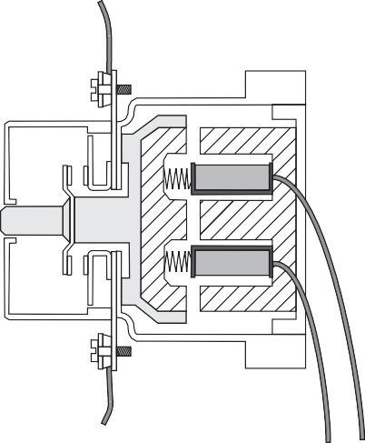
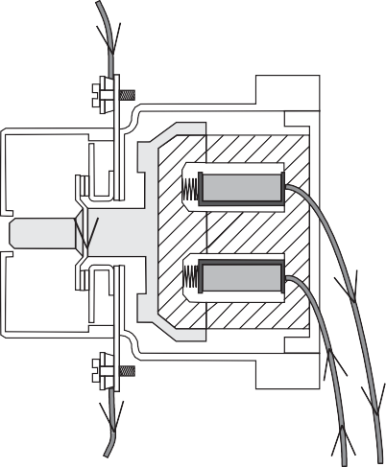
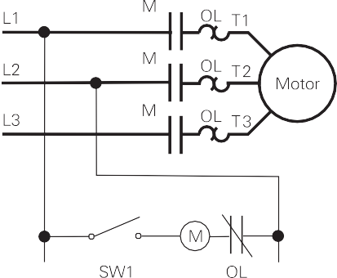
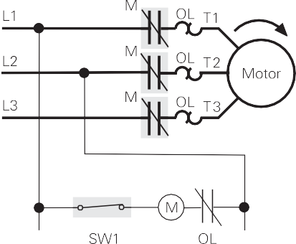
Cuando la corriente deja de fluir a través del circuito de control, la bobina del electroimán se desactiva, el campo magnético colapsa y los contactos móviles se abren bajo la presión del resorte.
Línea
Línea
Carga
Señal de control
Carga
Señal de control
Contactor desenergizado
Contactor Energizado
El siguiente diagrama lineal muestra un contactor que proporciona control de encendido y apagado para un motor trifásico. Tenga en cuenta que la alimentación de la bobina electromagnética de este contactor está controlada por SW1.
Cuando SW1 se cierra, la bobina electromagnética se energiza, cerrando los contactos "M" y aplicando energía al motor. Cuando se abre SW1, la bobina se desactiva, abriendo los contactos "M" y desconectando la energía del motor.

Slide 30
Reseña 3
Con un aumento en la corriente, calienta .
La corriente excesiva se conoce como .
Un ocurre cuando se conectan demasiados dispositivos a un circuito o cuando se hace que el equipo eléctrico funcione más allá de sus capacidades nominales.
Algunos arrancadores de motor manuales ofrecen protección
que elimina automáticamente la energía del motor cuando la energía entrante cae o se interrumpe.
Los arrancadores de potencia fraccional de Siemens brindan protección contra sobrecarga y control manual de encendido/apagado para motores pequeños.
Los interruptores y de Siemens brindan control manual de encendido/apagado de motores de CC y de CA monofásicos o trifásicos donde la protección contra sobrecarga se proporciona por separado.
es el nombre que se le da en EE. UU. y en algunos otros países a un tipo de disyuntor IEC que se usa para el control manual de motores.
se utilizan para arrancar y detener motores de forma remota o controlar la distribución de energía en aplicaciones de iluminación y calefacción.

Slide 31
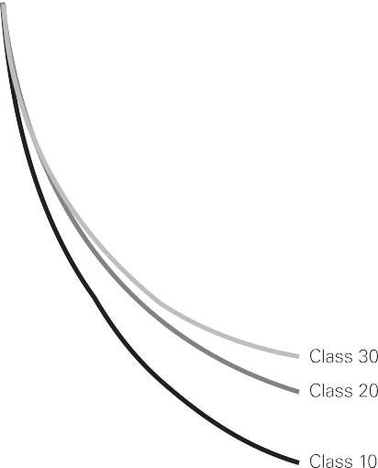

Relés de sobrecarga
Los relés de sobrecarga están diseñados para satisfacer las necesidades especiales de protección de los motores. Los relés de sobrecarga no desactivan el circuito durante una sobrecarga de corta duración, pero dispararán y abrirán un circuito para proteger un motor si la corriente permanece por encima del valor nominal durante el tiempo suficiente. Una vez que se ha disparado un relé de sobrecarga y se ha eliminado la causa de la sobrecarga, se puede restablecer el relé de sobrecarga para permitir que el motor se reinicie.
Un relé de sobrecarga tiene un clase de viaje clasificación que identifica el tiempo máximo (en segundos) que tarda el relé de sobrecarga en dispararse a una corriente específica, generalmente seis veces su clasificación de corriente continua. Las clases de viaje más comunes son 5, 10, 20 y 30.

Slide 32
La siguiente ilustración muestra un circuito con un arrancador de motor manual
(M) y un relé de sobrecarga (OL). Cuando los contactos del arrancador se cierran, la corriente fluye a través del relé de sobrecarga y el motor. Si el motor está sobrecargado, el exceso de corriente hará que se dispare el relé de sobrecarga, abriendo el circuito entre la fuente de alimentación y el motor. Después de que el relé de sobrecarga se enfríe, se puede restablecer. Esto permite reiniciar el motor, preferiblemente después de que se haya corregido la causa de la sobrecarga.
L1
METRO
OL
L1
METRO
OL
T1
T1
Energía
Fuente
Motor
Energía
Fuente
Motor
L2
T2
L2
T2
METRO
Contratos de inicio abiertos
METRO
Contactos de arranque cerrados
Relés de sobrecarga térmica
Relés térmicos de sobrecarga, también llamado relés de sobrecarga bimetálicos, utilizar una tira bimetálica para detectar una condición de sobrecarga. Un relé de sobrecarga térmica incorpora un pequeñoelemento calentador cableado en serie con el motor y una tira bimetálica que funciona como palanca de disparo. La tira bimetálica está hecha de dos metales diferentes unidos entre sí. Estos metales tienen diferentes características de expansión térmica, lo que hace que la tira bimetálica se doble cuando se calienta.
En condiciones normales de funcionamiento, el calor generado por el elemento calefactor hace que la tira bimetálica se doble ligeramente, no lo suficiente como para disparar el relé de sobrecarga. Si ocurre una condición de sobrecarga y persiste el tiempo suficiente, la tira bimetálica se dobla hasta que se activa el mecanismo de disparo del relé de sobrecarga. Esto hace que los contactos del relé de sobrecarga se abran, quitando energía al motor.
Motor
Al circuito de alimentación
Motor
Al circuito de alimentación
Elemento calentador
Elemento calentador
Tira bimetálica
Tira bimetálica
Al circuito de control
Al circuito de control
Mecanismo de disparo
Mecanismo de disparo
Flujo de corriente normal
Condición de sobrecarga

Slide 33
Algunos relés de sobrecarga térmica están diseñados para restablecerse automáticamente después de que la tira bimetálica se haya enfriado.
Dependiendo del circuito, el motor puede volver a arrancar automáticamente. En algunas aplicaciones, esto es deseable. Sin embargo, si la causa de la sobrecarga persiste, el relé de sobrecarga se disparará y se reiniciará repetidamente. El diseño adecuado del circuito puede prevenir esta condición, que puede dañar el motor.
Temperatura ambiente
Compensación
En algunas aplicaciones, un motor se instala en un lugar con una temperatura ambiente relativamente constante y los componentes de control del motor se instalan en un lugar con una temperatura ambiente variable. En tales casos, un relé de sobrecarga térmica típico puede dispararse demasiado pronto o demasiado tarde porque su tira bimetálica se dobla tanto por el calor de la corriente del motor como por el aire circundante.
Relés de sobrecarga térmica con compensación ambiental están diseñados para superar este problema. Estos relés de sobrecarga usan una tira bimetálica compensada junto con una tira bimetálica primaria. A medida que cambia la temperatura ambiente, ambas tiras bimetálicas se doblan por igual y el relé de sobrecarga no se dispara. Sin embargo, debido a que el flujo de corriente a través del motor y el elemento calentador afecta solo a la tira bimetálica primaria, la tira bimetálica primaria se doblará lo suficiente como para disparar el relé de sobrecarga si ocurre una sobrecarga.
Motor
Al circuito de alimentación
Elemento calentador
La tira bimetálica de compensación se dobla a medida que aumenta la temperatura ambiente. Esto evita un molesto disparo por sobrecarga.
Primario bimetálico
Banda
Al control
Circuito
Relé de sobrecarga compensado
Siemens Relés de sobrecarga térmica con compensación ambiental clase 48 están disponibles en diseños unipolares o tripolares y se pueden configurar para operación manual o de reinicio automático. Un dial de ajuste permite que la configuración de disparo de amperaje a plena carga (FLA) se ajuste en ±15%. Se proporciona un botón de prueba manual para probar el funcionamiento de los contactos de control del relé de sobrecarga.

Slide 34
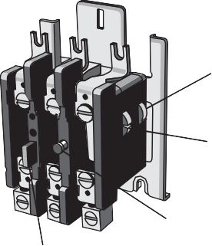
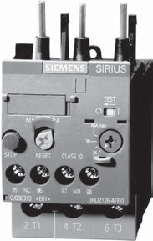
Los elementos calefactores del relé de sobrecarga térmica con compensación ambiental están disponibles con clasificaciones de clase 10 o 20. Un contacto auxiliar normalmente abierto o normalmente cerrado está disponible como opción.
Automático/Manual
Restablecer selección
⁺15% de ajuste FLA
Botón de prueba
Botón de reinicio
Siemens Relés térmicos de sobrecarga SIRIUS 3RU Están disponibles en diseños monofásicos y trifásicos. Cuentan con un disparo Clase 10, selección de reinicio manual o automático, configuraciones de corriente ajustables, compensación de temperatura ambiente y una barra de disparo diferencial que hace que la unidad se dispare más rápido en caso de pérdida de fase.
Los relés de sobrecarga SIRIUS 3RU incluyen un contacto auxiliar normalmente cerrado para desactivar el contactor y un contacto auxiliar normalmente abierto para señalar un disparo por sobrecarga. Presionar el botón STOP abre momentáneamente el contacto normalmente cerrado sin afectar el contacto normalmente abierto. El indicador de posición del interruptor incorpora una función de prueba que, cuando se activa, simula un relé de sobrecarga disparado activando ambos contactos auxiliares y mostrando la posición del interruptor.
Los relés de sobrecarga térmica SIRIUS 3RU1 están disponibles con valores nominales de corriente de hasta 100 A. Los relés de sobrecarga térmica SIRIUS 3RU2 son parte de la incorporación de SIRIUS Innovations al sistema modular SIRIUS, como se explica más adelante en este curso, y están disponibles con valores nominales de corriente de hasta 40 A.
Indicador de interruptor de posición y función de prueba
Selector de corriente del motor
Botón Detener
Manual/Automático
Restablecer selector
Relé de sobrecarga térmica SIRIUS 3RU2

Slide 35
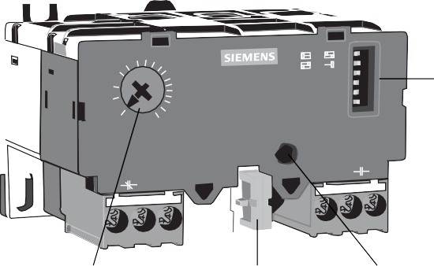
Relés electrónicos de sobrecarga
Relés electrónicos de sobrecarga son otra opción para la protección del motor. Las características de los relés de sobrecarga electrónicos varían, pero hay algunas ventajas comunes. Una ventaja de los relés de sobrecarga electrónicos es que no requieren calentadores. Esto elimina la necesidad de almacenar múltiples calentadores para que coincidan con las clasificaciones del motor. Este diseño sin calentador también permite que los relés electrónicos sean insensibles a la temperatura ambiente, lo que minimiza los disparos molestos.
Además, a diferencia de algunos relés de sobrecarga térmica, la mayoría de los relés de sobrecarga electrónicos pueden detectar una pérdida de fase de alimentación y desconectar el motor de la fuente de alimentación. Esta es una ventaja importante porque, sin protección contra pérdida de fase, la pérdida de una fase de potencia puede resultar rápidamente en devanados del motor dañados.
Al igual que otros relés electrónicos de sobrecarga, Relés electrónicos de sobrecarga ESP200 eliminar la necesidad de calentadores. En lugar de instalar un calentador, un dial en el relé de sobrecarga se establece en la clasificación de amperios de carga completa (FLA) del motor.
Relés electrónicos de sobrecarga clase 48 ESP200, como el que se muestra a continuación, tienen dos interruptores de paquete en línea dual (DIP) accesibles desde el frente que simplifican la selección de la clase de disparo de cualquiera de las cuatro clases de disparo (5, 10, 20 y 30).
Los interruptores DIP adicionales proporcionan configuraciones de encendido o apagado para la detección de desequilibrio de fase, pérdida de fase o falla a tierra, así como la selección de reinicio manual o automático. También se puede acceder desde el frente al botón RESET, para usar cuando se selecciona el reinicio manual, y al botón TEST, que activa una prueba completa de las funciones electrónicas. Un contacto auxiliar normalmente abierto y un contacto auxiliar normalmente cerrado son estándar.
CLASE DE VIAJE
5
10
20
30
Interruptores DIP
ESP200
FASE DESBALANCE ON
APAGADO
PÉRDIDA DE FASE EN
APAGADO
RESET MODO HOMBRE.
AUTO
FALLA A TIERRA ENCENDIDA
APAGADO
AMPERIOS DE CARGA COMPLETA
REINICIAR
PRUEBA
Dial de ajuste actual
Botón de reinicio
Botón de prueba

Slide 36
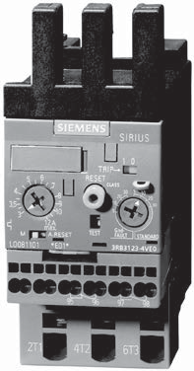
Además de Clase 48 ESP200, hay otros dos tipos de relés de sobrecarga electrónicos ESP200 disponibles. Relés electrónicos de sobrecarga 958 ESP200 están diseñados específicamente para compresores sellados y motores enfriados artificialmente. Relés electrónicos de sobrecarga 958L están diseñados específicamente para el mercado del petróleo y aplicaciones de bombeo con una curva de viaje precisa.
SIRIO es el sistema modular de componentes de control de Siemens diseñado según las especificaciones IEC. Relés electrónicos de sobrecarga SIRIUS 3RB20/21 están disponibles con valores nominales de corriente de hasta 630 A. Relés electrónicos de sobrecarga SIRUIS 3RB30/31 forman parte de la incorporación de SIRIUS Innovations al sistema modular SIRIUS y están disponibles con clasificaciones de corriente de hasta 40 A.
Los relés de sobrecarga electrónicos SIRIUS 3RB20 y 3RB30 vienen con un disparo de clase 10 o 20 y cuentan con restablecimiento manual o automático, configuraciones de corriente ajustables y compensación de temperatura ambiente. Se incluye un contacto auxiliar normalmente cerrado para desenergizar el contactor y un contacto auxiliar normalmente abierto para señalar un disparo por sobrecarga.
Presionando el botón STOP momentáneamente, abre el contacto normalmente cerrado sin afectar el contacto normalmente abierto. El indicador de posición del interruptor incorpora una función de PRUEBA que, cuando se activa, simula un relé de sobrecarga disparado activando ambos contactos auxiliares y mostrando la posición del interruptor.
Los relés de sobrecarga electrónicos SIRIUS 3RB21 y 3RB31 tienen características similares a los relés de sobrecarga SIRIUS 3RB20 y 3RB30, pero permiten configurar la clase de disparo de 5 a 30 y tienen una función de detección de falla a tierra que se puede habilitar.
Indicador de interruptor de posición y función de prueba
Botón de reinicio
Selector de corriente del motor
Clase de viaje y
Detección de fallas a tierra
Selector
Manual o Automático
Restablecer selector
Relé electrónico de sobrecarga 3RB31

Slide 37
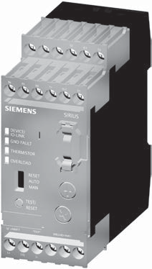
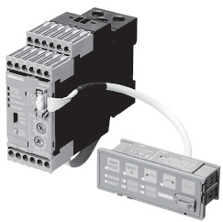
Relés electrónicos de sobrecarga SIRIUS 3RB22/23 están disponibles con valores nominales de corriente de hasta 630 A (hasta 820 A con un módulo opcional). Estos relés de sobrecarga proporcionan ajustes de clase de disparo de clase 5 a 30 y protección contra falla a tierra, desequilibrio de fase y pérdida de fase. La corriente del motor se monitorea continuamente en cada fase.
Dos contactos auxiliares, uno normalmente abierto y otro normalmente cerrado, se conmutan en caso de sobrecarga, desequilibrio de fase o pérdida de fase. Un conjunto adicional de contactos auxiliares, uno normalmente abierto y otro normalmente cerrado, se conmutan sin demora en caso de falla a tierra.
Además de detectar la corriente, los relés de sobrecarga SIRIUS 3RB22/23 detectan directamente la temperatura del devanado del motor a través de un sensor de termistor. Con un módulo analógico AS-Interface adicional, los relés de sobrecarga 3RB22/23 pueden comunicarse a través delInterfaz AS bus, descrito más adelante en este curso, para compartir datos operativos, diagnósticos y configuraciones de parámetros con un PLC u otro sistema de control.
Relé electrónico de sobrecarga SIRIUS 3RB24 tiene características similares a los relés electrónicos de sobrecarga SIRIUS 3RB22/23, pero tiene Enlace IO Capacidad de comunicación (descrita más adelante en este curso), que es ideal para usar en un área limitada, como un gabinete de control.
Transformador de corriente
Manual o Automático
Restablecer selector
Botón de prueba/restablecimiento
Corriente del motor y
Configuración de clase de viaje
Panel de operador opcional
Relé electrónico de sobrecarga 3RB24

Slide 38
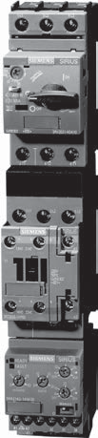
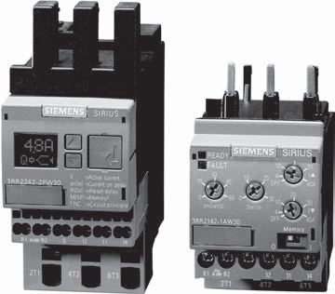
Relés de monitoreo de corriente
Relés de monitoreo de corriente SIRIUS 3RR2 forman parte de la incorporación de SIRIUS Innovations al sistema modular SIRIUS y están disponibles con clasificaciones de corriente de hasta 40 A.
Aunque un relé de monitoreo de corriente SIRIUS 3RR2 monitorea la corriente del motor y se puede montar directamente en un contactor SIRIUS 3RT2 en lugar de un relé de sobrecarga, brinda más que protección del motor. Debido a que las variaciones en la corriente del motor pueden indicar una variedad de problemas de máquinas o procesos, los relés de monitoreo de corriente SIRIUS 3RR2 brindan un medio para el monitoreo directo y la protección de la aplicación y pueden ser muy útiles para reducir el tiempo de inactividad del sistema y los gastos de mantenimiento.
Los relés de monitoreo de corriente SIRIUS 3RR2 están disponibles en dos versiones. El 3RR21 es una versión básica de dos fases con potenciómetros para configurar parámetros como el tiempo de retardo a la conexión, el tiempo de retardo al disparo, los umbrales de exceso o defecto de corriente. 3RR22 es una versión trifásica con una pantalla para configurar los parámetros y ver los valores reales y la información de diagnóstico.
3RV2
Motor Inicio Protector
3RT2
contactor
3RR22
3RR21
3RR2
Actual Supervisión Relé
Relés de monitoreo de corriente

Slide 39
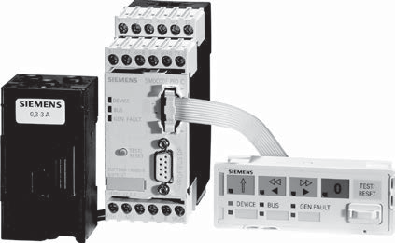

Motor SIMOCODE pro
Sistema de gestión
SIMOCODE pro es un enfoque alternativo al uso de relés de sobrecarga o relés de monitoreo de corriente. SIMOCODE pro es un sistema flexible y modularsistema de gestión de motores que proporciona protección multifuncional de estado sólido para motores de velocidad constante.
SIMOCODE pro implementa todas las funciones de control y protección de motores; proporciona el seguimiento de datos operativos, de diagnóstico y estadísticos; y se comunica con el sistema de automatización a través de PROFIBUS-DP.
SIMOCODE pro C es un sistema compacto y económico para arrancadores directos e inversores de voltaje pleno. Cada SIMOCODE pro C incluye una unidad básica conectada por un solo cable a un módulo de medida de corriente. También se puede conectar un panel de operador opcional a la unidad básica.
SIMOCODE pro V es un sistema variable con una gama aún mayor de funciones. Además de una unidad básica, puede incluir un módulo de medición de corriente o una combinación de módulo de medición de corriente/tensión, hasta cinco módulos de expansión y un panel de operador opcional (con o sin pantalla). Los módulos de expansión están disponibles para entrada/salida discreta, entrada/salida analógica, detección de falla a tierra y detección de temperatura.
Sistema de gestión de motores SIMOCODE pro C
Sistema de gestión de motores SIMOCODE pro V

Slide 40
Reseña 4
Un relé de sobrecarga de clase se disparará y quitará energía de un motor sobrecargado dentro de 10 segundos a seis veces la corriente de carga completa.
Un relé de sobrecarga , también llamado relé de sobrecarga
, incorpora un pequeño elemento calentador cableado en serie con el motor y una tira bimetálica que funciona como palanca de disparo.
Si se dispara un relé de sobrecarga, puede ser después de que se haya eliminado la sobrecarga.
Los relés de sobrecarga térmica Siemens Clase 48 y SIRIUS
proporcionan compensación de temperatura ambiente.
Los relés electrónicos de sobrecarga brindan protección contra sobrecarga sin el uso de y también pueden brindar protección .
Los relés electrónicos de sobrecarga de Siemens tienen interruptores DIP en la parte delantera para configurar la clase de disparo o seleccionar el restablecimiento manual o automático y el desbalance de fase, pérdida de fase y detección de falla a tierra.
Los relés de sobrecarga electrónicos SIRIUS y tienen características similares a los relés de sobrecarga SIRIUS 3RB20 y 3RB30, pero permiten configurar la clase de disparo de 5 a 30 y tienen una función de detección de falla a tierra que se puede habilitar.
El relé de sobrecarga electrónico SIRIUS 3RB24 tiene características similares a los relés de sobrecarga electrónicos SIRIUS 3RB22/23, pero tiene capacidad de comunicación .
Aunque un relé de monitoreo de corriente SIRIUS monitorea la corriente del motor y se puede montar directamente en un contactor SIRIUS 3RT2 en lugar de un relé de sobrecarga, brinda más que protección del motor.
es un sistema de gestión de motores modular y flexible que proporciona protección multifuncional de estado sólido para motores de velocidad constante.

Slide 41

Arrancadores NEMA
Arrancador de motor
Los contactores y los relés de sobrecarga son dispositivos de control separados. Cuando un contactor se combina con un relé de sobrecarga, se denomina arrancador de motor.
NÚMERO DE BOBINA
110 voltios
3
L1
L2 L3
contactor
Voltios 3 Ph HP máx.
Amperios máximos
Serie A
SE&A Inc. Alpharetta, Georgia, EE. UU.
600 VCA
T2 ^{T3}
2
T1
CLASE DE VIAJE
5 20
ESP200
10 30
FASE DESBALANCE ON
PÉRDIDA DE FASE EN
RESET MODO HOMBRE.
FALLA A TIERRA ENCENDIDA
Relé de sobrecarga
AMPERIOS DE CARGA COMPLETA
REINICIAR
PRUEBA
Arrancador NEMA
Los arrancadores de motor fabricados según las especificaciones NEMA se denominan Arrancadores NEMA. Los arrancadores fabricados según las normas IEC se analizan más adelante en este curso. Siemens ofrece ambos tipos de arrancadores y componentes asociados.
Cuando el contactor de un arrancador se configura para suministrar el voltaje de línea completo a un motor, se le llama Arrancador de motor directo, directo o de voltaje completo.
Como se explica más adelante en este curso, algunos arrancadores pueden invertir la dirección del motor, controlar el voltaje de arranque o controlar motores de dos velocidades. Sin embargo, el tipo más común de arrancador de motor está diseñado para encender y apagar un motor y proporcionar protección contra sobrecargas. El relé de sobrecarga utilizado puede ser un relé de sobrecarga térmica o un relé de sobrecarga electrónico.

Slide 42



El siguiente diagrama muestra la relación eléctrica de un contactor y un relé de sobrecarga en un circuito de arranque de motor de voltaje completo. El contactor (resaltado con gris más oscuro) incluye una bobina electromagnética (M) y contactos auxiliares (Ma) en el circuito de control y tres contactos principales (M) en el circuito de potencia. El relé de sobrecarga (resaltado con gris más claro) incluye tres contactos de calentadores (OL) en el circuito de alimentación y contactos auxiliares (OL) en el circuito de control.
En este circuito, cuando se presiona el botón de inicio, se proporciona energía a la bobina y los contactos M se cierran. Esto proporciona energía al motor a través de los contactos del calentador OL. Al mismo tiempo, los contactos Ma se cierran de modo que, cuando se suelta el botón de inicio, todavía se proporciona energía a la bobina.
El motor continúa funcionando hasta que se presiona el botón Stop, a menos que ocurra una sobrecarga. Si ocurre una sobrecarga, los contactos del calentador OL se abren, quitando energía al motor, y los contactos auxiliares OL se abren, quitando energía a la bobina. Es necesario desconectar la alimentación de la bobina para evitar que el motor se reinicie automáticamente después de que se enfríe el relé de sobrecarga.

Slide 43
El Asociación Nacional de Fabricantes Eléctricos (NEMA) y el Comisión Electrotécnica Internacional (IEC) son dos organizaciones que proporcionan clasificaciones para contactores, arrancadores de motor y otros tipos de componentes de control. NEMA se asocia principalmente con equipos utilizados en América del Norte. IEC está asociado con equipos vendidos en muchos países del mundo, incluido Estados Unidos. Los acuerdos comerciales internacionales, la globalización de los mercados y la competencia nacional y extranjera han hecho que sea importante conocer cada vez más los estándares internacionales.
Calificaciones NEMA
Los contactores y los arrancadores de motor se clasifican según el tamaño y el tipo de carga para el que están diseñados. Las clasificaciones NEMA se basan en las clasificaciones de potencia máxima según lo especificado en los estándares NEMA ICS2. Los arrancadores y contactores NEMA se seleccionan según su tamaño NEMA, desde el tamaño 00 hasta el tamaño 9.
NEMA Tamaño | Continuo Clasificación de amperios | HP 230 VCA | HP 460 VCA
00 | 9 | 1 | 2
0 | 18 | 3 | 5
1 | 27 | 5 | 10
2 | 45 | 15 | 25
3 | 90 | 30 | 50
4 | 135 | 50 | 100
5 | 270 | 100 | 200
6 | 540 | 200 | 400
7 | 810 | 300 | 600
8 | 1215 | 450 | 900
9 | 2250 | 800 | 1600
Los dispositivos de control de motores NEMA generalmente se conocen por su construcción muy robusta y resistente. Los arrancadores de motor y contactores NEMA se pueden usar en prácticamente cualquier aplicación en su clasificación establecida, desde aplicaciones simples de encendido y apagado hasta aplicaciones más exigentes que incluyen taponamiento y jogging. Para seleccionar un arrancador de motor NEMA para un motor en particular, solo necesita conocer la potencia y el voltaje del motor. Sin embargo, si se trata de un trabajo considerable de conexión y funcionamiento, incluso un dispositivo con clasificación NEMA requerirá cierta reducción.

Slide 44

Siemens también tiene lo que se llama Medias tallas disponible en algunos arrancadores de motor Siemens. Los valores nominales de estos dispositivos se encuentran entre los valores nominales de los tamaños NEMA normales, lo que permite al usuario ajustar más el control del motor a la aplicación real. Los medios tamaños son beneficiosos porque cuestan menos que los arrancadores de tamaño NEMA más grandes. La siguiente tabla muestra los medios tamaños disponibles.
Tamaño MM | Continuo Clasificación de amperios | HP 230 VCA | HP 460 VCA
1¾ | 40 | 10 | 15
2½ | 60 | 20 | 30
3½ | 115 | 40 | 75
Arrancadores NEMA Clase 14
Arrancadores clase 14 NEMA con relés de sobrecarga bimetálicos con compensación ambiental están disponibles hasta 100 HP a 460 VCA (tamaños NEMA 00 a 4). Además de los tamaños enteros, esta gama incluye tamaños de 1¾, 2½ y 3½. Estos arrancadores están disponibles con relés de sobrecarga bimetálicos con compensación ambiental clase 10 o 20.
contactor
Ambiente compensado
Relé de sobrecarga bimetálico
Arrancadores Clase 14 ESP200 use los mismos contactores que los arrancadores NEMA Clase 14 equipados con relés de sobrecarga bimetálicos (para tamaños NEMA 00 a 4), pero se suministran con un relé de sobrecarga de estado sólido ESP200. Además, estos arrancadores están disponibles con contactores hasta NEMA tamaño 8 inclusive.

Slide 45



El relé de sobrecarga ESP200 brinda a los usuarios el nivel específico de protección que desean. Por ejemplo, la clase de disparo (5, 10, 20 o 30) se establece mediante interruptores DIP en la parte frontal de la unidad y el selector de amperios a plena carga (FLA) permite un amplio rango (4:1) de ajuste.
NÚMERO DE BOBINA
110 voltios
3
L1
L2
L3
contactor
Voltios 3 Ph HP máx.
Amperios máximos
Serie A
SE&A Inc. Alpharetta, Georgia, EE. UU.
600 VCA
T3
2
T1 ^{T2}
CLASE DE VIAJE
Estado sólido ESP200
Relé de sobrecarga
5 20
10 30
ESP200
FASE DESBALANCE ON
PÉRDIDA DE FASE EN
RESET MODO HOMBRE.
FALLA A TIERRA ENCENDIDA
AMPERIOS DE CARGA COMPLETA
REINICIAR
PRUEBA
Como se mencionó anteriormente, los relés de sobrecarga de estado sólido 958 y 958L ESP200 también están disponibles para aplicaciones especializadas.
Arrancadores inversores
Muchas aplicaciones requieren que un motor funcione en cualquier dirección, hacia adelante o hacia atrás. La dirección de rotación del motor se cambia cambiando la dirección del flujo de corriente a través de los devanados. Esto se hace para un motor trifásico invirtiendo dos de los tres cables del motor. Muy a menudo, T1 y T3 se invierten.
La siguiente ilustración muestra un motor trifásico circuito inversor con un juego de contactos directos (F) controlados por el contactor “F” y un juego de contactos inversos (R) controlados por el contactor “R”.

Slide 46


Cuando los contactos "F" se cierran, la corriente fluye a través del motor y hace que gire en el sentido de las agujas del reloj.
Cuando los contactos "F" se abren y los contactos "R" se cierran, la corriente fluye a través del motor en la dirección opuesta, lo que hace que gire en sentido contrario a las agujas del reloj. Los enclavamientos mecánicos evitan que los circuitos directo e inverso se activen al mismo tiempo.
ofertas siemens Arrancadores inversores clase 22 en tamaños NEMA del 00 al 8, incluidos los tamaños medios de Siemens. Están disponibles los relés de sobrecarga bimetálicos con compensación ambiental y de estado sólido ESP100.
ofertas siemens Contactores inversores clase 43 en tamaños NEMA 00 a 8, incluidos los tamaños medios de Siemens.
Siemens también ofrece arrancadores inversores IEC como se describe más adelante en este curso.

Slide 47
Servicio pesado de dos velocidades
Entrantes
La velocidad síncrona de un motor de inducción trifásico es función de la frecuencia de alimentación y del número de polos. Esta velocidad es la tasa en RPM para el campo magnético giratorio del motor.
Velocidad síncrona en RPM =
120 x Frecuencia
Número o Polos
Por ejemplo, un motor de cuatro polos en una línea de CA de 60 hercios tiene una velocidad síncrona de 1800 RPM.
Velocidad síncrona =
120x60Hz _{= 1800 RPM}
4
Para un motor de inducción trifásico, la velocidad real del rotor siempre es menor que la velocidad síncrona debido a deslizar. El diseño del motor y la cantidad de carga aplicada determinan el porcentaje de deslizamiento. Por ejemplo, un motor NEMA B con una velocidad síncrona de 1800 RPM normalmente tendrá una velocidad a plena carga de 1650 a 1750 RPM.
Cuando se requiere que los motores funcionen a diferentes velocidades, las características del motor varían con la velocidad. Por lo tanto, la selección y la aplicación adecuadas del motor son fundamentales. Hay tres categorías de aplicaciones de varias velocidades: par constante, par variable y potencia constante.
Aplicaciones de par constante (CT) requieren un par constante a todas las velocidades. Los caballos de fuerza varían directamente con la velocidad. Por ejemplo, muchas aplicaciones de transportadores requieren un par constante.
Aplicaciones de par variable (VT) a menudo tienen pares de carga proporcionales al cuadrado de la velocidad. Los ventiladores, los sopladores y las bombas centrífugas son ejemplos de aplicaciones de par variable.
Aplicaciones de potencia constante (CHP) mantener una potencia constante a todas las velocidades, con un par que varía inversamente con la velocidad. Muchas máquinas para trabajar metales, como taladros, tornos, fresadoras, dobladoras, punzonadoras y llaves eléctricas, son ejemplos de aplicaciones de potencia constante.
Dos tipos de motores de inducción que proporcionan control de dos velocidades usando arrancadores magnéticos son motores de bobinado separados y motores de polos consecuentes. Los motores de polos consecuentes con dos velocidades en un solo devanado requieren un arrancador que vuelva a conectar los cables del motor a la mitad del número de polos efectivos del motor para operación de alta velocidad. Para este tipo de motor, la baja velocidad es la mitad de la alta velocidad.

Slide 48



Los motores de devanado separado tienen un devanado para cada velocidad y proporcionan combinaciones de velocidades más variadas porque la velocidad baja no necesita ser la mitad de la velocidad alta. Los arrancadores para motores de devanado separado constan de una unidad de arranque para cada velocidad.
ofertas siemens Arrancadores de servicio pesado de dos velocidades Clase 30 para motores de devanado separado y de polos consecuentes utilizados en aplicaciones de par constante, par variable y potencia constante. Los arrancadores están disponibles en tamaños NEMA 0 a 4, incluidos los tamaños medios de Siemens. La protección contra sobrecarga se proporciona con relés de sobrecarga electrónicos ESP200 o relés de sobrecarga térmica con compensación ambiental. Siemens también ofrece arrancadores combinados de servicio pesado de dos velocidades Clase 32.
Arrancador de servicio pesado de dos velocidades
con relés electrónicos de sobrecarga ESP200
Entrantes combinados
Los arrancadores combinados incorporan un arrancador de motor, protección contra cortocircuitos y un medio para desconectar la alimentación de forma segura. Siemens ofrece una variedad de arrancadores combinados cerrados y arrancadores no combinados con componentes NEMA en una gama completa de tipos de envolventes.
Fusible Desconectar Cambiar
Arrancador de motor
Arrancador combinado Clase 17
en gabinete tipo 1
Arrancadores en gabinete NEMA

Slide 49
Controladores de motores dúplex
Los controladores de motor dúplex constan de dos arrancadores de motor en un recinto común. Los controladores de motor dúplex de Siemens están diseñados específicamente para aplicaciones industriales y comerciales que requieren controles dúplex, como bombas o sopladores dobles. SiemensClase 83 es un controlador de motor dúplex sin combinación. SiemensClase 84 es un controlador de motor dúplex combinado con dos desconexiones o disyuntores separados.
Arranque a pleno voltaje
Todos los arrancadores de motor discutidos hasta ahora han sido arrancadores de voltaje pleno. Este es el tipo más común de arrancador de motor porque el costo inicial del componente es bajo. Un arrancador de voltaje completo también se conoce como arrancador directo porque arranca el motor aplicando el voltaje de línea completo.
Cuando un motor arranca con voltaje completo, la corriente de arranque puede ser tan alta como el 600 % de la corriente a plena carga para motores de inducción trifásicos estándar y hasta el 1200 % de la corriente a plena carga para motores de alta eficiencia. Esta alta corriente de arranque provoca fluctuaciones de potencia que afectan a otros equipos. Como resultado, muchas compañías eléctricas requieren un arranque de voltaje reducido para motores de gran potencia.

Slide 50




Otro problema potencial con el arranque a pleno voltaje es el alto par desarrollado cuando se aplica potencia por primera vez al motor. Como se muestra en la curva de par-velocidad de un motor NEMA B, el par inicial, también llamado par de rotor bloqueado, suele ser alrededor del 150 por ciento del par a plena carga. Además, el par puede aumentar hasta un 175 a 200 por ciento del par a plena carga a medida que el motor acelera a la velocidad nominal.
Muchas aplicaciones requieren que el par de arranque se aplique gradualmente. Por ejemplo, una aplicación de cinta transportadora a menudo requiere que el par de arranque se aplique gradualmente para evitar que la cinta se deslice y se amontone. Además, en cualquier aplicación que involucre arranques frecuentes, el par de arranque inicial más alto, con el tiempo, da como resultado costos de mantenimiento más altos debido a choques mecánicos repetidos.
Arranque de voltaje reducido
Como su nombre indica, Arranque de voltaje reducido implica arrancar un motor a menos de su voltaje nominal completo y luego aumentar el voltaje a medida que el motor alcanza la velocidad. El arranque con tensión reducida se utiliza cuando es necesario limitar la corriente de arranque y/o el par de arranque de un motor. Hay varios métodos disponibles para el arranque con voltaje reducido.
Siemens ofrece los siguientes tipos de arrancadores de voltaje reducido con componentes NEMA: arrancadores de autotransformador, arrancadores parciales, y arrancadores estrella-triángulo. Siemens también ofrece arrancadores estrella-triángulo y arrancadores suaves con componentes IEC, como se describe más adelante en este curso.

Slide 51


Arrancadores de Autotransformador
Uno de los tipos más básicos de arrancadores de voltaje reducido es el Arrancador de tensión reducida con autotransformador. Los arrancadores de voltaje reducido con autotransformador brindan un alto par de arranque por amperio de corriente de línea y se utilizan normalmente para aplicaciones en las que se debe reducir la corriente de arranque y conservar un buen par de arranque.
Los autotransformadores tienen derivaciones ajustables para establecer el voltaje de
arranque reducido como un porcentaje del voltaje de línea completa.
Las aplicaciones comunes para los arrancadores de voltaje reducido de autotransformador incluyen: trituradoras, ventiladores, transportadores, compresores y mezcladores.
L1
L2
L3
Abierto
Cerca
Siemens ofrece arrancadores de autotransformador como Arrancadores no combinados Clase 36 y Arrancadores combinados Clase 37 con una desconexión o disyuntor fusible o no fusible.
Arrancadores de bobinado parcial
Los arrancadores de voltaje reducido de devanado parcial se utilizan con motores que tienen dos devanados paralelos separados en el estator. Un arrancador magnético se acopla con el primer juego de devanados cuando se arranca el motor. Estos devanados consumen alrededor del 65 al 85% de la corriente nominal del rotor bloqueado. Después de un tiempo establecido, un segundo arrancador magnético se energiza y coloca el segundo juego de devanados en paralelo con el primero.

Slide 52
Los arrancadores de voltaje reducido de devanado parcial son el tipo menos costoso de arrancadores de voltaje reducido y utilizan un circuito de control simplificado. Sin embargo, requieren un diseño de motor especial, no son adecuados para cargas de alta inercia y no tienen ajustes de corriente o par.
Siemens ofrece arrancadores de bobinado parcial como Arrancadores no combinados Clase 36 y Arrancadores combinados Clase 37 con una desconexión o disyuntor fusible o no fusible.
Arrancadores estrella-triángulo
Los arrancadores de voltaje reducido estrella-triángulo son aplicables solo para motores con devanados de estator no conectados internamente y los seis cables del motor disponibles para conexiones externas.
Conectado en una configuración en estrella, el motor arranca con una corriente de arranque significativamente más baja que si los devanados del motor se hubieran conectado en una configuración delta. Después de un tiempo establecido, los contactos del arrancador cambian de estado para conectar los devanados del estator en una configuración delta. Esto aumenta el voltaje aplicado a través de cada devanado del estator.
L1
1
Motor
L2
2
7
4
L3
3
5
6
8
9
o Inicio: Cerrar 1, 2, 3, 4, 5, 6
Abierto 7, 8, 9
Para ejecutar: Abrir 4, 5, 6
Cerrar 7, 8, 9
Este tipo de arrancador es una buena opción para aplicaciones que requieren arranques frecuentes, bajo par de arranque o largos tiempos de aceleración.
Siemens ofrece arrancadores estrella-triángulo como Arrancadores no combinados Clase 36 y Arrancadores combinados Clase 37 con una desconexión o disyuntor fusible o no fusible.
Paneles de control de bombas
Los controladores de bombas monitorean las variables de flujo y/o nivel y controlan una bomba para mantener los valores deseados. El control de la bomba puede implicar simplemente encender y apagar una bomba o puede incluir controles más avanzados para la velocidad de la bomba, la presión de salida, etc.
Los paneles de control de bombas de Siemens están cableados de fábrica para simplificar la instalación, proporcionar un control flexible y proteger contra cortocircuitos y sobrecargas. Se proporciona un amplio espacio para modificaciones de campo e instalación de accesorios.

Slide 53

Siemens ofrece paneles de control de bombas como Arrancadores de vacío y de tensión
plena clase 87 así como también Arrancadores de autotransformador clase 88, arrancadores de devanado parcial, y arrancadores estrella-triángulo.
Reseña 5
Cuando un contactor se combina con un relé de sobrecarga, se llama .
y son dos organizaciones que brindan calificaciones para los componentes de control.
Un contactor NEMA de tamaño está clasificado para 200 HP a 460 VCA.
Un contactor Siemens de tamaño medio 2½ está clasificado para HP a 230 VCA.
Un arrancador inversor invierte la dirección del motor al cambiar
cables del motor.
Siemens ofrece arrancadores de servicio pesado de dos velocidades Clase 30 para motores y .
Los arrancadores incorporan un arrancador de motor, protección contra cortocircuitos y un medio para desconectar la energía de manera segura.
Los arrancadores de voltaje reducido son aplicables solo para motores con devanados de estator no conectados internamente y los seis cables disponibles para conexiones externas.

Slide 54

Arrancadores IEC
Sistema modular SIRIUS
El sistema modular SIRIUS incluye una gama completa de componentes de control industrial diseñados según las especificaciones IEC para su uso en conmutación, arranque, protección y monitoreo de sistemas y motores. En el siguiente gráfico se muestran ejemplos de algunos de estos componentes, que muestra una gama estructurada de arrancadores de motor, MSP, contactores y relés de sobrecarga en siete tamaños de estructura compactos. Estos tamaños de marco se conocen como S00, S0, S2, S3, S6, S10 y S12. Las adiciones de SIRIUS Innovations al sistema SIRIUS, que se muestran delineadas en negro en el siguiente gráfico, mejoran aún más las capacidades de este sistema.
Una característica del sistema SIRIUS es el estrecho ancho de montaje. Junto con la capacidad de los componentes SIRIUS para operar a temperaturas ambiente de hasta 140o F (60o C), esto permite empaquetar más unidades en un panel sin sobrecalentar los componentes.

Slide 55




Traducido del inglés al español - www.onlinedoctranslator.com
Entre las muchas ventajas adicionales del sistema SIRIUS se encuentra la reducción significativa en el costo del cableado que es posible gracias a las conexiones enchufables y el uso de comunicaciones IO-Link o AS- Interface.
Innovaciones SIRIUS
Las adiciones de SIRIUS Innovations al sistema modular SIRIUS son el resultado de un rediseño completo de los componentes de tamaño S00 y S0, que amplía el rango de corriente continua (hasta 40 A para S0) mientras mantiene un espacio de 45 mm.
Este rediseño incorporó muchas características que reducen la generación de calor, el espacio requerido en el panel y el tiempo requerido para configurar, ensamblar y probar un sistema de control. Un ejemplo de las muchas mejoras del sistema que ahorran tiempo es el mayor uso de terminales con resorte tanto en los circuitos de alimentación como de control. Además de reducir el tiempo de montaje, estos terminales con resorte proporcionan conexiones herméticas al gas resistentes a golpes y vibraciones.
Si bien muchos clientes desean terminales con resorte, algunos clientes prefieren terminales de tornillo. Además, los clientes que compran componentes para aplicaciones ferroviarias y de petróleo y gas a menudo requieren terminales de orejetas de anillo. Como resultado, muchos componentes de SIRIUS Innovations están disponibles con cualquiera de estos tres tipos de terminales.
Contactor SIRIUS con
terminales de tornillo
Contactor SIRIUS con terminales con resorte
Contactor SIRIUS con
terminales de anillo

Slide 56

Montaje fácil
El sistema modular SIRIUS es un sistema flexible de componentes combinados eléctrica y mecánicamente que se pueden ensamblar fácilmente para crear alimentadores de carga. Además, también hay disponibles alimentadores de carga preensamblados.
Por ejemplo, el siguiente gráfico muestra los componentes de SIRIUS ensamblados con el Sistema de alimentación 3RV29. Tanto el sistema de alimentación 3RV29 como el sistema de alimentación 3RA6 (que se muestra más adelante) están disponibles con terminales de tornillo o de resorte.
Embarrado trifásico con alimentación Embarrado
trifásico para ampliación del sistema Tapón de
^{3a} expansión
^{3b} Tapón de expansión extra ancho
4
5
6
7
tapa final
Conector enchufable Base de contactores Bloque de terminales
Para simplificar aún más el montaje, Siemens también ofrece arrancadores premontados SIRIUS 3RA2 (solo con terminales de tornillo) y arrancadores compactos SIRIUS 3RA6.

Slide 57





Autobús rápido multimotor
Sistema de control
Los enfoques adicionales aplicables a los paneles de control incluyen adaptadores de barra colectora para usar con Siemens Sistema de control multimotor de bus rápido.
Fast Bus es un sistema de barras colectoras aisladas trifásicas que reduce las conexiones de cables y la perforación de orificios al construir paneles de control.
Fast Bus no es nuevo para Siemens, pero debido a las reducidas dimensiones de los componentes SIRIUS, pueden caber más arrancadores en el mismo tramo de Fast Bus. Los componentes están disponibles para distancias entre ejes de barras de 60 mm.
Adaptador de barra colectora de 60 mm
para terminales de tornillo
Adaptador de barra colectora de 60 mm para terminales de resorte
Protector de arranque de motor
Talla S00/S0
Terminales de tornillo
Protector de arranque de motor
Talla S00/S0
Terminales con resorte
Módulo de enlace
Módulo de enlace
contactor
Talla S00/S0
Terminales de tornillo
Tamaño del contactor S00/S0
Terminales con resorte
Sistema de control multimotor de bus rápido
Además de los sistemas de ensamblaje para uso en paneles de control, las opciones de comunicación SIRIUS también facilitan la implementación del control distribuido.

Slide 58









Contactores SIRIUS para
Cargas de motores
El sistema modular SIRIUS incluye una amplia gama de contactores de potencia en los tamaños S00 a S12 para maniobrar motores. Además de los contactores estándar de 3 polos, también están disponibles contactores de vacío, relés de acoplamiento para una interfaz óptima con las salidas de los controladores, varios relés de potencia de 4 polos y contactores en miniatura.
Contactores 3RT2 forman parte de la incorporación de SIRIUS Innovations al sistema modular SIRIUS y están disponibles en los tamaños S00 y S0. Además de usarse en arrancadores no reversibles de voltaje completo, se pueden configurar fácilmente para usar en arranques reversibles o estrella-triángulo.
S10
S12
S2
S3
S6
S00
S0
Contactor 3RT tamaño S00
Contactor 3RT tamaño S0
Los contactos auxiliares se pueden montar lateralmente en todos los contactores o se puede utilizar un bloque de contactos de montaje frontal. Los módulos de función de comunicación también están disponibles para su uso con contactores 3RT2 S0 y S00.
Además de las versiones alimentadas por CA y CC, un versión de bobina UC electrónica del contactor 3RT2 S0 está disponible. La versión de contactor UC se puede controlar utilizando voltaje de CA o CC con un consumo de energía mucho menor. Los contactores 3RT2 S0 también tienen una serie de características que hacen que el cableado sea más sencillo y ordenado. Además de los módulos de función de comunicación opcionales, esto incluye terminales de bobina frontales, dos contactos auxiliares integrados (uno normalmente abierto y otro normalmente cerrado) y una puerta de conducto de cableado de control para enrutar los cables de control o insertar accesorios de protección contra sobretensiones.

Slide 59









Módulos de función de contactor S00 y S0
Módulos de funciones enchufables están disponibles para versiones seleccionadas de contactores 3RT2 para reducir el cableado del circuito de control al ensamblar voltaje pleno, sin inversión; pleno voltaje, inversor; y arrancadores estrella-triángulo.
Los módulos de función para arrancadores sin inversión de voltaje pleno admiten la apertura/cierre retardado del contactor. El enclavamiento mecánico y eléctrico está integrado para un conjunto de arranque inversor. Para un conjunto estrella- triángulo, el uso de módulos de funciones en lugar de un cableado complejo da como resultado una reducción del 70 por ciento en el cableado del circuito de control y una huella más pequeña porque el relé temporizador y el circuito de protección de la bobina están integrados.
Estos módulos de función con funciones de arranque también están disponibles con conexiones para comunicación AS-Interface o IO-Link. Además de la reducción del cableado dentro de las sucursales, la interfaz con los PLC se simplifica enormemente y se necesitan menos módulos de E/S de PLC. Este enfoque también facilita el diagnóstico de toda la planta hasta el nivel del contactor.
Estos módulos de función se pueden utilizar con el contactor de tamaño S00 o S0 y están disponibles con terminales de tipo tornillo o de resorte.
3RT201
Talla S00
contactor
Módulo de función
Conexiones enchufables
3RT202
Talla S0
contactor
Interfaz AS
Cable de dos hilos
Módulo de funciones para AS-Interface
Enlace IO
Cable de tres hilos
Módulo de funciones para IO-Link
Pleno voltaje,
sin marcha atrás
Voltaje completo,
marcha atrás
estrella-triángulo

Slide 60


Contactores de estado sólido para cargas de motor
Algunas aplicaciones requieren una conmutación rápida de motores trifásicos pequeños. Por ejemplo, la tecnología de transportadores o las máquinas paletizadoras pueden requerir un cambio rápido de motor para satisfacer las demandas de los sistemas de manejo de materiales de alta velocidad. En tales casos, es posible que los contactores electromecánicos no puedan cambiar lo suficientemente rápido o que no sean confiables para un uso prolongado.
Contactores de estado sólido SIRIUS 3RF2 y contactores inversores para cargas de motor están diseñados para satisfacer las demandas de estas aplicaciones de conmutación rápida. Además, conmutan silenciosamente y, por lo tanto, son adecuados para entornos sensibles al ruido.
Los contactores de estado sólido y los contactores inversores 3RF2 son de control bifásico con conmutación instantánea. Están integrados en una carcasa aislada con un ancho de 45 mm o 90 mm. Para los arrancadores inversores, esto proporciona una reducción sustancial en el ancho de montaje en comparación con los contactores electromecánicos comparables.
Los contactores estáticos y los contactores inversores 3RF2 están disponibles con bornes de tornillo o de resorte. Como parte del sistema modular SIRIUS, se pueden integrar fácilmente en alimentadores de motor que emplean otros componentes SIRIUS.
Los contactores de estado sólido 3RF2 para cargas de motor están clasificados hasta 5,2 A en un ancho de 45 mm y hasta 16 A en un ancho de 90 mm, lo que permite controlar motores de hasta 10 HP (7,5 kW). Los contactores inversores de estado sólido 3RF2 con un ancho de 45 mm pueden conmutar motores de hasta 3 HP (2,2 kW) y el diseño de 90 mm de ancho puede conmutar motores de hasta 4 HP (3 kW).
Contactor de estado sólido SIRIUS 3RF2
para cargas de motor
Contactor inversor de estado sólido SIRIUS 3RF2
para cargas de motor

Slide 61

Arrancadores compactos
Derivaciones compactas SIRIUS 3RA6 incorporar un protector de arranque de motor, un contactor, un relé de sobrecarga electrónico y todos los accesorios típicos en una unidad para reducir el espacio del panel, el costo de instalación y una reducción significativa en la disipación de energía.
La clase de disparo 10 o 20 y el restablecimiento automático o manual se pueden seleccionar junto con una amplia gama de configuraciones de corriente del motor. Los contactos auxiliares para señalar una sobrecarga o un cortocircuito están integrados en el diseño. Un indicador de fin de vida útil proporciona una advertencia anticipada de la necesidad de reemplazar el arrancador y los terminales extraíbles permiten cambios rápidos de dispositivos.
Hay cuatro opciones de montaje disponibles: cableado paralelo (DIN o montaje en superficie), barra colectora en peine (DIN o montaje en superficie), sistema de alimentación 3RA6 (hasta 100 A) y Fast Bus.
Las derivaciones compactas SIRIUS 3RA6 pueden equiparse para comunicación IO-Link o AS-Interface.
Sistema de alimentación 3RA6
Voltaje completo, Sin marcha atrás Inicio
Voltaje completo,
marcha atrás
Inicio
Equipado para IO-Link
Equipado para
Interfaz AS

Slide 62





Arrancadores cerrados con
Comunicación
SIRIO M200D es un adjunto (clasificación IP65) arrancador de motor con capacidad de comunicación ideal para aplicaciones de control de motores distribuidos, como manipulación de materiales o embalaje. Hay cuatro modelos de arrancadores M200D disponibles. Dos modelos (Basic y Standard) funcionan con AS-Interface (AS-i). Uno de los modelos restantes funciona con PROFIBUS DP y el otro funciona con PROFINET.
Los arrancadores MD200D vienen en dos rangos de corriente (0,15 a 2 A y 1,5 a 12 A) con un máximo de 7,5 HP. Todos los modelos incluyen una desconexión manual bloqueable, protección contra cortocircuitos y sobrecargas, y conexiones para un termistor para detectar la temperatura del motor.
Las selecciones opcionales incluyen conmutación mecánica o electrónica, funcionamiento con o sin inversión de voltaje completo, y con o sin control local. Las versiones de conmutación electrónica de todos los modelos, excepto AS-Interface Basic, están disponibles con la función de arranque suave.
M200D AS-i básico
Modelo
Estándar M200D AS-i PROFIBUS M200D PROFINET M200D
Modelo Modelo Modelo
Bloqueable, desconexión manual
Interruptor de llave de 3 posiciones
(Automático, Apagado/Reinicio, Manual)
Teclado para control manual
Conexiones de alimentación de energía
Conexiones de motores
(Línea, Freno, Termistor)
Arrancadores suaves SIRIUS
Arrancadores de estado sólido y voltaje reducido, llamado a menudo arrancadores suaves, limite la corriente y el par de arranque del motor aumentando la tensión aplicada al motor durante el tiempo de arranque seleccionable. Los arrancadores suaves logran esto aumentando gradualmente la parte del ciclo de suministro de energía aplicada a los devanados del motor, un proceso que a veces se denominacontrol de fase.
Una vez completada la puesta en marcha, los arrancadores suaves SIRIUS utilizan contactos de derivación integrados para derivar los dispositivos de conmutación de alimentación (tiristores). Esto mejora la eficiencia, minimiza el calor y reduce el estrés en estos dispositivos de conmutación.

Slide 63

Algunos arrancadores suaves (como SIRIUS 3RW40 y 3RW44) también permiten que el proceso de control de fase se aplique a la inversa cuando el motor está parado. Este arranque y parada controlados reduce significativamente el estrés en los dispositivos conectados y minimiza las fluctuaciones de voltaje de línea.
El sistema modular SIRIUS incluye SIRIUS 3RW30 y 3RW40 arrancadores suaves para aplicaciones estándar y SIRIUS 3RW44 Arrancadores suaves para aplicaciones de altas prestaciones.
Arrancadores suaves SIRIUS 3RW30 y 3RW40
Los arrancadores suaves SIRIUS 3RW30 tienen un diseño especialmente compacto que ahorra espacio y se integra fácilmente con otros componentes SIRIUS. Los arrancadores suaves 3RW30 están disponibles para tensiones de alimentación de hasta 480 V AC y corriente de funcionamiento de hasta 106 A a 40o C. Los potenciómetros en el frente de la unidad brindan configuraciones para el tiempo de aceleración y el voltaje de arranque.
Los arrancadores suaves SIRIUS 3RW40 tienen todas las ventajas de los arrancadores suaves 3RW30, pero tienen más funciones y están disponibles para una corriente de funcionamiento de hasta 432 A a 40o C. Las características incluyen: protección de sobrecarga del motor seleccionable (Clase 10, 15, 20), restablecimiento manual o remoto y protección del motor con termistor opcional. Los arrancadores suaves 3RW40 también están equipados con protección de dispositivo intrínseca integrada para evitar la sobrecarga térmica de los dispositivos de conmutación de potencia (tiristores). Los potenciómetros en la parte frontal de la unidad proporcionan configuraciones para el límite de corriente, el voltaje de arranque y los tiempos de aceleración y desaceleración.
Arrancadores suaves 3RW30
Arrancadores suaves 3RW40
Arrancadores suaves SIRIUS 3RW44
Los arrancadores suaves SIRIUS 3RW44 hacen que el arranque y la parada suaves sean atractivos para aplicaciones exigentes y combinan un alto grado de funcionalidad y un amplio diagnóstico. Los arrancadores suaves 3RW44 están disponibles para una corriente de funcionamiento de hasta 1214 A en
40o C.
63

Slide 64

Una pantalla retroiluminada con operación de 4 teclas simplifica el proceso de cambio de parámetros. Se proporciona una interfaz serial RS-232 para comunicarse con el software Soft Starter ES para una fácil configuración o una pantalla para operación y monitoreo externos.
Las características adicionales incluyen, pero no se limitan a:
Protección contra sobrecarga del motor y termistor
Limitación de corriente seleccionable
Múltiples modos de arranque y parada/frenado
Dispositivo de protección intrínseca para tiristores
Comunicación PROFIBUS DP opcional
Arrancadores suaves 3RW44
PROFIBUS DP y
Interfaz AS
Con el tiempo, se han desarrollado varias redes para su uso en aplicaciones industriales. Algunas de estas redes, como Industrial Ethernet o PROFINET, están destinadas a comunicaciones de alto nivel y otras están diseñadas para aplicaciones de control. Una red destinada a interconectar dispositivos de control distribuido a menudo se denomina bus de campo.
Autobuses de campo, me gusta PROFIBUS-DP y Interfaz actuador- sensor (Interfaz AS o AS-i), proporcionan una comunicación eficiente que permite el uso de inteligencia distribuida.
PROFIBUS DP es una red abierta que ha sido adoptada por muchos proveedores de equipos. Con respecto a los productos de Siemens, PROFIBUS DP se utiliza internamente en un MCC tiastar Smart y también se utiliza para vincular muchos productos y sistemas, como los sistemas de gestión de motores SIMOCODE pro C y V, los arrancadores suaves SIRIUS 3RW44 y los PLC SIMATIC.
AS-Interface es una red abierta y de bajo costo respaldada por AS- International Association que simplifica la interconexión de actuadores y sensores con controladores. AS-Interface sustituye a la
64

Slide 65









Slide 66








IO-Link es un sistema punto a punto, no un autobús de campo. Utiliza un cable de tres hilos, una fuente de alimentación de 24 V CC y un maestro IO-Link. Se permiten hasta 16 dispositivos por maestro, según la cantidad de puertos en el maestro. La distancia máxima entre el maestro y un actuador o sensor es de 20 metros. Un maestro IO-Link, como el módulo electrónico SIRIUS 4SI para SIMATIC ET 200S, permite incorporar dispositivos IO-Link en un esquema de control PLC con comunicación a redes de nivel superior.
La amplia gama de dispositivos compatibles con IO-Link de Siemens, combinada con el bajo costo y la facilidad de aplicación de IO-Link, hace que la comunicación actuador-sensor sea más práctica y reduce los costos del ciclo de vida de las máquinas y los sistemas implementados con IO-Link.
PLC SIMATIC S7
PROFIBUS-DP
Enlace DP/AS-I
ET200S con
Maestro IO-Link
Interfaz AS
Cables IO-Link a
Actuadores y Sensores
66

Slide 67
Reseña 6
Los componentes del arrancador de motor SIRIUS están disponibles en los tamaños S00, S0, S2, S3, S6, y .
Las adiciones de SIRIUS Innovations al sistema modular SIRIUS incluyen un rediseño completo de los componentes y .
Los módulos de función de contactor SIRIUS 3RT2 están disponibles con conexiones para y comunicación.
SIRIUS incorpora un protector de arranque de motor, un contactor y un relé de sobrecarga electrónico en una sola unidad.
SIRIUS es un arrancador de motor cerrado con capacidad de comunicación.
El sistema modular SIRIUS incluye arrancadores suaves y
para aplicaciones estándar y arrancadores suaves
para aplicaciones de funciones avanzadas.
Los buses de campo como y brindan una comunicación eficiente que permite el uso de inteligencia distribuida.
es un sistema punto a punto que proporciona una manera sencilla y económica de permitir la comunicación entre actuadores y sensores para una máquina o un panel de control.
67

Slide 68
Contactores de iluminación
Contactores retenidos eléctricamente
Muchas aplicaciones comerciales de iluminación y calefacción requieren el uso de contactores para controlar las cargas. Un tipo de contactor utilizado en estas aplicaciones es uncontactor eléctrico, que es similar al contactor utilizado con un arrancador de motor magnético. Sin embargo, a diferencia de un contactor de arranque, un contactor de iluminación está diseñado para cargas de iluminación y calentamiento resistivo en lugar de cargas de motor.
Los contactores de iluminación sostenidos eléctricamente tienen los mismos principios operativos que los contactores magnéticos tratados anteriormente en este curso. Por lo tanto, el circuito de control para un contactor de iluminación sostenido eléctricamente, como se muestra en la siguiente ilustración, puede ser similar al circuito de arranque y parada para un arrancador de motor.
L1
SOBRE
L2
APAGADO
(2)
(3)
A1
METRO
A2
METRO
Circuito de control típico para un contactor de iluminación retenido eléctricamente
Debido a que los contactos de este tipo de contactor se abren cuando se pierde la energía de control, los contactores sostenidos eléctricamente se usan en aplicaciones donde no se requiere o no es deseable el reinicio automático después de una falla de energía.
Además, debido a que los contactores sostenidos eléctricamente zumban cuando se suministra corriente a la bobina para mantener los contactos cerrados, no se recomienda este tipo de contactor donde el zumbido molestará a los ocupantes del edificio.
Contactores de iluminación de retención eléctrica clase LE
Contactores de iluminación retenidos eléctricamente Clase LE de Siemens son una oferta económica con un diseño compacto y liviano. Están clasificados para iluminación de tungsteno (filamento incandescente) e iluminación de balasto (fluorescente, HID, haluro metálico, vapor de mercurio, halógeno de cuarzo y lámpara de sodio), así como para cargas resistivas y de uso general.
68

Slide 69


Los contactores de iluminación Clase LE de Siemens están disponibles con 3 o 4 polos (hasta 12 polos para contactores de 30 y 60 amperios) y clasificaciones de corriente de 20 a 400 amperios a 600 voltios. Se encuentra disponible una amplia gama de voltajes de bobina (24 a 600 VCA) y modificaciones.
Contactores de iluminación de clase LC
Contactores de iluminación Siemens Clase LC se puede pedir con sujeción eléctrica o mecánica y se puede convertir de sujeción eléctrica a sujeción mecánica.
Indicación de posición de contacto: cuando el botón sobresale, el contacto está abierto.
Cómodo acceso lateral
cableado de alimentación de campo
Los polos se pueden agregar y convertir fácilmente de NO a NC o viceversa
Los contactos auxiliares enchufables son NO cuando se instalan en el lado izquierdo del contactor y NC en el lado derecho
Un kit simple convierte fácilmente unidades accionadas eléctricamente en accionadas mecánicamente e incluye un módulo de control de 2 o 3 hilos
dedo y
detrás de la mano
terminales seguros
Una base estándar permite ampliar el campo del contactor
Los contactores sostenidos mecánicamente, como su nombre lo indica, tienen contactos que, una vez cerrados, permanecen cerrados hasta que el contactor los abre, incluso si ocurre un corte de energía. Esto significa que la carga asociada se reiniciará automáticamente cuando se reanude la energía después de un corte. Esto también significa que el contactor solo recibe corriente momentánea para abrir o cerrar sus contactos. Por lo tanto, se usa menos energía y se elimina el zumbido del contactor.
Estos contactores tienen un diseño modular que le permite almacenar los componentes básicos para ensamblar configuraciones de contactores sostenidos eléctrica y mecánicamente con un inventario reducido.
69

Slide 70

Los contactores Siemens Clase LC están clasificados para iluminación de tungsteno (filamento incandescente) e iluminación de balasto (fluorescente, HID, haluro metálico, vapor de mercurio, halógeno de cuarzo y lámpara de sodio), así como para cargas resistivas y de uso general. Están disponibles con hasta 12 polos y clasificaciones de corriente de hasta 30 amperios a 600 voltios (20 amperios para tungsteno). Se encuentra disponible una amplia gama de voltajes de bobina (24 a 600 VCA) y modificaciones.
Contactores de iluminación de retención mecánica de retención magnética clase CLM
Contactores de retención mecánica y magnética Clase CLM de Siemens se utilizan en aplicaciones donde es fundamental que los contactos permanezcan en la posición cerrada durante un corte de energía. Esto significa que la carga asociada se reiniciará automáticamente cuando se reanude la energía después de un corte. Esto también significa que el contactor solo recibe corriente momentánea para abrir o cerrar sus contactos. Por lo tanto, se usa menos energía y se elimina el zumbido del contactor.
Un contactor sostenido magnéticamente contiene un imán permanente. Cuando se energiza el contactor, la corriente a través de una bobina crea un campo magnético que refuerza el imán permanente y cierra los contactos. Entonces se interrumpe la corriente a través de la bobina y el imán permanente mantiene cerrados los contactos, incluso si se pierde la alimentación de control. Los contactos se abren magnéticamente cuando se energiza una bobina de APAGADO.
Un contactor retenido mecánicamente tiene contactos que se mantienen cerrados mecánicamente cuando el contactor está energizado y permanecen retenidos hasta que un solenoide de disparo recibe una señal para liberar el pestillo mecánico.
70

Slide 71

Los contactores de iluminación Siemens Clase CLM están clasificados para iluminación de tungsteno (filamento incandescente) e iluminación de balasto (fluorescente, HID, haluro metálico, vapor de mercurio, halógeno de cuarzo y lámpara de sodio), así como para cargas resistivas y de uso general. Están disponibles con hasta 12 polos y clasificaciones de corriente de 20 a 400 amperios a 600 voltios. Se encuentra disponible una amplia gama de voltajes de bobina (24 a 600 VCA) y modificaciones.
Contactor de iluminación
Cajas y contactores de iluminación combinados
Siemens ofrece envolventes para todos los tamaños de contactores. Están diseñados para cumplir con los estándares NEMA para la mayoría de los entornos, incluidos: acero inoxidable NEMA 1, 3/3R, 4, 4/4X y 12. Siemens también ofrececontactores de iluminación combinados que proporcionan un medio de desconexión para bloqueo y mantenimiento, así como protección contra cortocircuitos. Además, tienen clasificación UL como equipo de entrada de servicio, lo que permite que el equipo se monte en un poste y se instale directamente fuera de las líneas de energía de los servicios públicos. Esto hace que el producto sea ideal para controlar la iluminación en lugares remotos, como instalaciones deportivas, parques, recintos feriales, calles y carreteras. También son ideales para la iluminación de áreas industriales y generales.
Contactor de iluminación combinado
Opciones y accesorios de contactores de iluminación
Numerosas opciones de control y accesorios están disponibles para personalizar los contactores de iluminación de Siemens según sus especificaciones exactas. Para agregar flexibilidad, las modificaciones están disponibles como kits de campo o instalados en fábrica. Casi todos estos accesorios son comunes para todos los contactores de iluminación, lo que reduce el costo de inventario. Algunas de las opciones comunes incluyen:
Contactos auxiliares
Módulo de control de estado sólido
Pulsadores de encendido/apagado
Interruptores selectores de encendido/apagado y manual-apagado-automático
Luces piloto para mostrar las condiciones de encendido y apagado
Transformadores de potencia de control
Relés de control
Relojes de 24 horas y de 7 días
71

Slide 72
Dispositivos piloto
A dispositivo piloto dirige la operación de otro dispositivo o indica el estado de una máquina o sistema operativo. Los dispositivos piloto de Siemens están disponibles con una variedad de características y dimensiones de montaje e incluyen selecciones de productos apropiadas para una amplia gama de aplicaciones. Están disponibles las siguientes familias de productos. El diámetro de montaje se refiere al tamaño del orificio ciego (en milímetros) necesario para montar los dispositivos.
Dispositivos 3SB2 con diámetros de montaje de 16 mm
dispositivos 3SB3 con diámetros de montaje de 22 mm
Estaciones 3SF5 para la integración de dispositivos 3SB3 en cajas AS-Interface
Dispositivos de clase 52 con diámetros de montaje de 30 mm son productos de alta resistencia que son herméticos al aceite y están diseñados para entornos industriales hostiles
Gabinetes de botones pulsadores de servicio pesado Clase 52 para uso con dispositivos de clase 52
Dispositivos de clase 51 para uso donde la presencia de gases inflamables, vapores o polvo finamente pulverizado crea la amenaza de explosión o incendio
Estaciones de pulsadores de servicio estándar Clase 50 para uso con controladores magnéticos para iniciar, detener, invertir o ajustar la velocidad de motores aplicables
Los siguientes párrafos brindan información básica de aplicación para algunos de los tipos de dispositivos enumerados anteriormente.
Control de dos hilos
A control de dos hilos El circuito se llama así porque el interruptor Start/Stop requiere solo dos cables para conectarlo al circuito. Este circuito proporciona liberación de bajo voltaje, pero no protección de bajo voltaje. La liberación de bajo voltaje significa que en el caso de una pérdida de energía de control, el contactor se desenergiza, deteniendo el motor. Sin embargo, cuando se restablece la alimentación de control, el motor se reiniciará inmediatamente si el dispositivo de control aún está cerrado.
72

Slide 73





L1
METRO
OL
T1
L2
METRO
OL
T2
Motor
L3
METRO
OL
T3
Iniciar/Parar
OL
METRO
Este tipo de esquema de control se usa para instalaciones remotas o inaccesibles donde a menudo es deseable tener un retorno inmediato al servicio cuando se restablece la energía.
Apretar botones
A presionar el botón es un dispositivo de control utilizado para abrir y cerrar manualmente un conjunto de contactos. Los botones pulsadores pueden estar iluminados o no iluminados y están disponibles en una variedad de configuraciones y colores de actuador.
16 mm 3SB2
Presionar el botón
22 mm SIGNO
Pulsador 3SB3
30mm Clase 52
Presionar el botón
Normalmente abierto
Apretar botones
Los botones pulsadores se utilizan en los circuitos de control para realizar diversas funciones, por ejemplo, arrancar y detener un motor. Un botón pulsador típico usa un émbolo operativo, un resorte de retorno y un conjunto de contactos.
El siguiente dibujo ilustra un botón pulsador normalmente abierto (NO), llamado así porque los contactos están abiertos a menos que se presione el botón. Al pulsar el botón, los contactos se cierran.
Cuando se suelta el botón, el resorte devuelve el émbolo a la posición abierta.
Émbolo
Contactos
Primavera
Circuito de control
73
Circuito de control

Slide 74



Normalmente cerrado Apretar botones
Los botones normalmente cerrados (NC), como el que se muestra en la siguiente ilustración, también se utilizan para abrir y cerrar un circuito. En la posición normal, los contactos están cerrados y la corriente puede fluir a través de ellos. Al presionar el botón se abren los contactos, impidiendo el flujo de corriente a través del circuito.
Émbolo
Contactos
Primavera
Circuito de control
Circuito de control
Los botones que se acaban de describir son contacto momentáneo pulsadores porque sus contactos permanecen en su estado activado solo mientras se presiona el botón. Los pulsadores con contactos que permanecen en su estado activado después de soltar el botón se denominancontacto mantenido Apretar botones.
Los pulsadores están disponibles con varias configuraciones de contacto. Por ejemplo, un botón pulsador puede tener un conjunto de contactos normalmente abiertos y un conjunto de contactos normalmente cerrados de modo que, cuando se presiona el botón, un conjunto de contactos se abre y el otro se cierra. En este ejemplo, el botón pulsador se puede cablear para que funcione como un botón pulsador normalmente abierto o normalmente cerrado.
Uso de pulsadores en un circuito de control
El siguiente diagrama de líneas muestra un ejemplo de cómo un botón pulsador normalmente abierto y normalmente cerrado podría usarse en un circuito de control.
74

Slide 75

Presionar momentáneamente el botón de Inicio completa la ruta del flujo de corriente y energiza la bobina electromagnética del contactor M.
Control de tres hilos
Presionando el pulsador Start se cierran los contactos M y Ma. Cuando se suelta el botón de Inicio, los contactos auxiliares Ma funcionan como un circuito de retención suministrando energía a la bobina electromagnética
M. El motor funcionará hasta que se presione el botón de parada normalmente cerrado, interrumpiendo la ruta del flujo de corriente a la bobina electromagnética M y abriendo los contactos M y Ma.
Esto se conoce como control de tres hilos porque se requieren tres cables para conectar los pulsadores de Marcha y Paro y el circuito de retención (Ma). Una ventaja del control de tres hilos es que el motor no se reiniciará automáticamente después de una sobrecarga. Cuando una sobrecarga hace que se abran los contactos OL en el circuito de control, la bobina M se desactiva y el motor se apaga. Cuando se elimina la sobrecarga, un operador debe presionar el botón de inicio para reiniciar el motor.
Este circuito también tiene protección de bajo voltaje porque si se pierde la potencia de control, apagará el motor y no reiniciará automáticamente el motor cuando se recupere la potencia de control.
75

Slide 76




Interruptores selectores
Interruptores selectores también se utilizan para abrir y cerrar contactos manualmente. Los interruptores selectores pueden sermantenido, retorno de primavera, o operado por llave y están disponibles en tipos de dos, tres y cuatro posiciones.
La diferencia básica entre un botón pulsador y un interruptor selector es el mecanismo del operador. Con un interruptor selector, el operador gira para abrir y cerrar contactos. Los bloques de contacto que se usan en los botones a menudo son intercambiables con los que se usan en los interruptores selectores del mismo tipo.
Los interruptores selectores se utilizan para seleccionar una de dos o más posibilidades de circuito, por ejemplo, detener o ejecutar; o parada, baja velocidad y alta velocidad.
16 mm 3SB2
Selector
22 mm SIGNO
Interruptor selector 3SB3
30mm Clase 52 Selector
Selector de dos posiciones Cambiar
En el siguiente ejemplo, la luz piloto PL1 está encendida cuando el interruptor está en la posición 1 y la luz piloto PL2 está encendida cuando el interruptor está en la posición 2. Esto es solo parte de un circuito de control para una máquina y el estado de las luces piloto podría usarse para indicar cualquiera de las dos condiciones de la máquina, por ejemplo, parada o marcha.
L1 ₁ ₂ L2
PL1
PL2
Tablas de verdad de contacto
Hay dos métodos aceptados para indicar las posiciones de contacto de un interruptor selector. El primer método, que se muestra en el ejemplo anterior, utiliza líneas continuas y discontinuas para mostrar las posiciones de contacto.
El segundo método utiliza un mesa de la verdad, también conocido como un tabla de destino, que utiliza una letra para representar cada puesto de contacto. Una X en la tabla de verdad indica qué contactos están cerrados para una determinada posición del interruptor.
76

Slide 77





En el siguiente ejemplo, el interruptor está en la posición 1, el contacto A está cerrado y la luz piloto PL1 está encendida. Cuando el interruptor está en la posición 2, el contacto B está cerrado y la luz piloto PL2 está encendida.
L1
1
2
L2
A
PL1
Contactos del interruptor selector
Posición | A | B
1 | X
2 |  | X
B
PL2
Interruptor selector de tres posiciones
Se utiliza un interruptor selector de tres posiciones para seleccionar cualquiera de las tres
posiciones de contacto. Por ejemplo, el siguiente diagrama muestra un circuito de control manual/apagado/automático para un motor de bomba.
L1 L2
Apagado
Mano Auto
A
Comienzo
OL
Contactos del interruptor selector
M1
Posición | A | B | C
1 | X
2 |  | X
3 |  |  | X
B
C
Nivel liquido
En la posición Hand (manual), la bomba arranca cuando se presiona el botón Start. La bomba se detiene cambiando a la posición de apagado. El interruptor de nivel de líquido no tiene efecto hasta que el interruptor selector se establece en Auto.
Luego, la bomba es controlada por el interruptor de nivel de líquido. El interruptor de nivel de líquido se cierra cuando el líquido sube a un nivel preestablecido, arrancando la bomba. Cuando el fluido cae a un nivel preestablecido más bajo, el interruptor de nivel de líquido se abre y detiene la bomba.
Direccionales
Direccionales, también conocido como luces piloto, proporcionan una indicación visual de la condición de funcionamiento de un circuito, por ejemplo, encendido, apagado o alarma.
16 mm 3SB2
Luz indicadora
22 mm 3SB3
Luz indicadora
30mm Clase 52 Luz indicadora
Las luces indicadoras están disponibles con una variedad de colores de lentes para permitir una indicación visual rápida del estado de la máquina o del proceso. Las luces indicadoras de Siemens están disponibles con una lente roja, verde, ámbar, azul, blanca o transparente.
77

Slide 78









Como se muestra en la siguiente ilustración, una luz indicadora roja a menudo indica que un sistema está funcionando y una luz indicadora verde a menudo indica que un sistema está apagado.
La luz indicadora roja está encendida
El motor está funcionando
La luz indicadora verde está encendida
El motor está detenido
Uso de una luz indicadora en un circuito de control
En el siguiente diagrama, cuando el motor se detiene, el contacto Mb normalmente cerrado se cierra y la luz verde (G) se enciende.
L1
Comienzo
OL
L2
Detener
METRO
Mamá
R
megabyte
GRAMO
OL
A
Cuando la bobina está energizada, la luz roja (R) se enciende para indicar que el motor está funcionando. Además, el contacto Mb ahora está abierto y la luz verde está apagada. Tenga en cuenta que la luz indicadora está conectada en paralelo con la bobina para que el motor se encienda incluso si la luz indicadora se quema.
L1
Comienzo
L2
Detener
OL
METRO
Mamá
R
megabyte
GRAMO
OL
A
78

Slide 79




Si ocurre una sobrecarga, el contacto OL normalmente cerrado se abre, deteniendo el motor y apagando la luz roja, el contacto Mb se cierra, encendiendo la luz verde, y el contacto OL normalmente abierto se cierra, encendiendo la luz ámbar (A).
L1
Comienzo
OL
L2
Detener
METRO
Mamá
R
megabyte
GRAMO
OL
A
Columnas de señalización y
Lámparas
Columnas de señalización permitir que el personal operativo controle el funcionamiento de la máquina o del proceso a distancia. Las columnas se ensamblan fácilmente apilando elementos para lograr la configuración deseada. Hay varios elementos visuales disponibles para proporcionar indicaciones de baliza fijas, intermitentes y giratorias en cinco colores: rojo, amarillo, verde, blanco y azul. Se pueden agregar elementos de zumbador o sirena para proporcionar indicaciones audibles de las condiciones de la máquina o del proceso.
SIRIO Columnas de señalización 8WD4 están disponibles con un diámetro de montaje de 50 mm o 70 mm y se pueden conectar en red a otros dispositivos a través de un adaptador AS-Interface opcional.
SIRIO Lámparas de señales integradas 8WD5 tienen un diámetro de montaje de 70 mm y se pueden acoplar directamente a una máquina. Están disponibles con lentes rojas, amarillas, verdes, azules o transparentes y con filamentos incandescentes o LED.
8WD5
Lámparas de señalización integradas
8WD4
Columna de señalización
79

Slide 80
Reseña 7
Los contactores de iluminación se utilizan mejor en aplicaciones donde el ruido no es un problema.
Los contactores de iluminación Siemens Clase se pueden convertir de retenidos eléctricamente a retenidos mecánicamente.
Un dispositivo dirige el funcionamiento de otro dispositivo o indica el estado de un sistema operativo.
Los botones pulsadores, interruptores selectores y luces indicadoras Siemens 3SB3 tienen un diámetro de montaje de
mm.
Las luces indicadoras de Siemens están disponibles con los siguientes lentes: rojo, verde, ámbar, , y
.
Las columnas de señalización SIRIUS 8WD4 están disponibles con un diámetro de montaje o y se pueden conectar en red a otros dispositivos a través de un adaptador opcional.
SIRIUS 8WD5 tiene un diámetro de montaje de 70 mm y se puede conectar directamente a una máquina.
80

Slide 81

Finales de carrera
Finales de carrera son parte de una variedad de interruptores de posición utilizados para detectar mecánicamente la posición de un objeto. Cada interruptor de límite tiene un cabezal operativo con un brazo de palanca o un mecanismo de émbolo y un cuerpo de interruptor que incluye contactos.
Cuando un objeto mueve el brazo de palanca o presiona el émbolo, los contactos en el interruptor de límite cambian de estado (abierto a cerrado o viceversa). Este cambio de estado de contacto se usa típicamente para señalar a otro dispositivo o sistema que responda.
Siemens ofrece una variedad de interruptores de límite y accesorios que incluyen 3SE03 Finales de carrera norteamericanos, diseñado según las especificaciones NEMA, y Finales de carrera SIRIUS 3SE2, 3SE3 y 3SE5s, diseñado según las especificaciones IEC. Los interruptores de límite SIRIUS 3SE5 son parte del sistema SIRIUS de productos Safety Integrated que se analizan más adelante en este curso.
Finales de carrera SIRIUS 3SE5
81

Slide 82





Traducido del inglés al español - www.onlinedoctranslator.com
Transformadores de control
El voltaje aplicado a las terminales principales de un motor industrial es frecuentemente más alto que el voltaje que necesita un circuito de control. En tales casos, untransformador de potencia de control (CPT) se utiliza para reducir el voltaje al circuito de control. SiemensTransformadores de potencia de control Clase MT y Clase MTG están disponibles para una variedad de voltajes primarios y secundarios con clasificaciones de potencia aparente de 25 VA a 5 kVA.
En el siguiente ejemplo, el voltaje en el primario del CPT es 460 VAC. Este voltaje se reduce a 24 VCA para su uso en el circuito de control. Los fusibles conectados a los devanados primario y secundario del CPT brindan protección contra sobrecorriente para el transformador.
L1
METRO
OL
T1
460 VCA L2
METRO
OL
T2
Motor
L3
METRO
OL
T3
Fusible
CPT
24 VCA
Detener
Comienzo
OL
METRO
82

Slide 83

Dispositivos de protección y bloques de terminales
Protectores complementarios 5SX, 5SY y 5SP
Siemens Protectores suplementarios UL 1077 están diseñados para dispararse más rápido que los disyuntores estándar UL 489, lo que brinda protección adicional para dispositivos más sensibles. Además de proporcionar protección de circuito derivado adicional, los protectores adicionales también se pueden usar como un medio de desconexión local dentro de un panel cuando ya hay un dispositivo de protección de circuito derivado.
Los protectores suplementarios de Siemens están equipados con un mecanismo de disparo bimetálico térmico para sobrecargas de baja corriente y un disparo electromagnético instantáneo para sobrecargas de alta corriente y cortocircuitos. Las variedades unipolares y multipolares están disponibles con profundidades de montaje de 55 o 70 mm.
Protector Suplementario (70 mm)
5SJ4 Miniatura
Rompedores de circuito
estilo CEI disyuntores en miniatura (MCB), según EN/IEC 60 898, no siempre están permitidos en América del Norte. Por esta razón, los MCB 5SJ4 se desarrollaron sobre la base de los interruptores automáticos en miniatura de la serie 5SY, pero diseñados para cumplir con los requisitos especiales deUL 489.
83

Slide 84

Para áreas influenciadas por NEMA (Asociación Nacional de Fabricantes Eléctricos) y ANSI (Instituto Nacional Estadounidense de Estándares), los MCB están certificados como una solución para aplicaciones de protección y pueden usarse para protección de circuitos derivados en las ramas de paneles y sistemas de control.
Los terminales de conexión MCB están diseñados para la clase "cableado de campo". Esto significa que, además de instalarse en una fábrica, estos MCB se pueden instalar localmente en las instalaciones del cliente. Además de los rangos de disparo permitidos según UL 489, también se aplican las características de disparo C y D de EN/IEC 60 898. Por lo tanto, estos MCB cumplen con ambos estándares.
Disyuntor miniatura 5SJ4
Bloques de terminales
Siemens bloques de terminales Simplifique el cableado de las máquinas y los controles del sistema e incorpore conexiones de tornillo, resorte o desplazamiento del aislamiento que cumplan o excedan los requisitos de CSA, IEC, NEMA, UL, VDE y otras normas internacionales. El cumplimiento de estos requisitos, combinado con la aceptabilidad y disponibilidad en todo el mundo, permite que los bloques de terminales de Siemens se utilicen en el país y se incorporen en equipos destinados a la exportación.
Prácticamente todos los cuerpos de los bloques de terminales están aislados en ambos lados, lo que elimina la necesidad de barreras y placas finales. Los materiales utilizados están libres de cadmio, halógenos y silicona. A excepción de los terminales desnudos y las conexiones de soldadura, los terminales son seguros para tocar con los dedos según IEC 60529 y EN 50274. Las líneas de bloques de terminales de Siemens incluyen los siguientes cinco tipos de conexión.
Terminales 8WA1 con conexión por tornillo
Terminales 8WH2 con conexión por resorte
Terminales 8WH3 con conexión IDC
Terminales 8WH4 con conexión push-in
Terminales 8WH5 con conexión combinada
84

Slide 85


Relés de control
Relés de control son ampliamente utilizados para conmutar múltiples circuitos de control y para controlar cargas livianas como bobinas de arranque, luces indicadoras y alarmas audibles.
Operación de relé
El funcionamiento de un relé de control es similar al de un contactor. En la siguiente ilustración, se muestra un relé con un conjunto de contactos normalmente abiertos (NO). Cuando se aplica energía al circuito de control, la bobina del relé (electroimán) se energiza, lo que luego atrae magnéticamente la armadura y los contactos móviles a la posición cerrada. Cuando se quita la energía, el campo magnético se pierde y la tensión del resorte empuja la armadura y los contactos móviles a la posición abierta.
Disposición de contacto
Un relé de control generalmente tiene múltiples contactos normalmente abiertos o normalmente cerrados o ambos. La principal diferencia entre un relé de control y un relé de potencia o contactor es el tamaño y la cantidad de contactos. Los contactos en un relé de control son relativamente pequeños porque necesitan manejar solo las pequeñas corrientes utilizadas en los circuitos de control. El pequeño tamaño de los contactos del relé de control permite que un relé de control contenga múltiples contactos aislados.
El uso de contactos en relés puede ser complejo. Hay tres términos clave que describen el funcionamiento de estos contactos, poste, lanzamiento y fabricación.
85

Slide 86


Polo
Un relé de control polo número es el número de circuitos aislados que pueden pasar a través del relé. Este es el número total de circuitos que pueden ser controlados por el relé. Los relés de control suelen tener varios polos, pero no es necesario utilizarlos todos.
Circuito 1
Circuito 1
Unipolar
Polo doble
Circuito 2
Lanzar
Un relé de control lanzar número es el número de posiciones de contacto cerrado por polo.
Circuito 1
Circuito 1
Circuito 2
Lanzamiento único
Lanzamiento doble
Las siguientes abreviaturas se utilizan con frecuencia para indicar configuraciones de contacto: SPST (unipolar, unidireccional), SPDT (doble tiro de un solo polo), DPST (doble polo, tiro simple), y DPDT (doble polo, doble tiro).
Romper
Un contacto de relé de control descanso número es el número de contactos separados que abren o cierran un circuito.
Descanso individual
descanso doble
El siguiente diagrama ilustra varios arreglos de contacto.
Unipolar
Lanzamiento único
Descanso individual
Polo doble
Lanzamiento único
Descanso individual
Unipolar
Lanzamiento único
descanso doble
Polo doble
Lanzamiento único
descanso doble
Unipolar
Lanzamiento doble
Descanso individual
Polo doble
Lanzamiento doble
Descanso individual
Unipolar
Lanzamiento doble
descanso doble
Polo doble
Lanzamiento doble
descanso doble
86

Slide 87




Interponer un Relevo
El siguiente diagrama de líneas ilustra una forma en que se puede usar un relé de control en un circuito de control de 24 VCA. En este ejemplo, la bobina de 24 VCA no es lo suficientemente fuerte para operar un arrancador grande (M) que está clasificado para 460 VCA. Este tipo de arreglo se llama interponiendo un relevo
Cuando se presiona momentáneamente el botón de Inicio, se suministra energía al relé de control (CR), y los contactos CR en las líneas 1 y 2 se cierran. El arrancador de motor M energiza y cierra los contactos M en el circuito de potencia, arrancando el motor. Presionar el botón Stop desenergiza el relé CR y el arrancador de motor M.
87

Slide 88

Relés de control SIRIUS 3RH
El sistema modular SIRIUS incluye una línea completa de relés de control. Por ejemplo,Relés de control SIRIUS 3RH y relés de control de enclavamiento están disponibles con terminales de tornillo o de resorte.
Cuatro contactos están disponibles en el dispositivo básico. Se puede agregar un bloque de contactos con hasta cuatro contactos adicionales para aumentar la cantidad de contactos.
Las unidades están disponibles para voltajes de suministro de control de 12 a 230 VDC y de 24 a 600 VAC.
Los relés de control de enclavamiento 3RH tienen dos bobinas, una bobina de relé y una bobina de liberación, que están clasificadas para operación de servicio continuo.
Relé de control
Bloque de contacto
Relé de control SIRIUS 3RH2
88

Slide 89





Relés y contactores de estado sólido
Los dispositivos de conmutación electromecánicos convencionales no son adecuados para aplicaciones que requieren altas frecuencias de conmutación debido al desgaste de los componentes mecánicos. Además, los dispositivos de conmutación electromecánicos son inherentemente ruidosos y, como resultado, no son adecuados para su uso en áreas sensibles al ruido.
Además de los contactores SIRIUS 3RF2 para cargas de motor discutidos anteriormente en este curso, Siemens también desarrolló relés y contactores de estado sólido SIRIUS 3RF2 para usar con otros tipos de cargas. Hay versiones disponibles para cargas resistivas, como elementos calentadores de moldeo por inyección, o cargas inductivas, como válvulas de control. Además de las aplicaciones industriales, las características de conmutación silenciosa de estos dispositivos los hacen adecuados para su uso en instalaciones comerciales.
Relés de estado sólido SIRIUS
Los relés de estado sólido SIRIUS 3RF2 se pueden montar en superficies de refrigeración existentes. Relés de estado sólido monofásicos 3RF21 miden 22,5 mm de ancho y 3RF20 monofásico y Relés de estado sólido trifásicos 3RF22 miden 45 mm de ancho.
SIRIUS de estado sólido
Contactores
Contactores monofásicos de estado sólido SIRIUS 3RF23 y Contactores de estado sólido trifásicos 3RF24 incorpore un relé de estado sólido en un disipador de calor optimizado para formar un dispositivo listo para usar con clasificaciones de corriente definidas.
3RF20
1 fase
De Estado sólido
Relé
(45mm)
3RF21
1 fase
De Estado sólido
Relé
(22,5 mm)
3RF23
1 fase
De Estado sólido
contactor
3RF22
3 fases
De Estado sólido
Relé
(45mm)
3RF24
3 fases
De Estado sólido
contactor
89

Slide 90




Función SIRIO 3RF29
Módulos
Muchas aplicaciones de conmutación de estado sólido requieren una funcionalidad ampliada que se puede acomodar mediante el uso de los siguientes Módulos de función SIRIUS 3RF29 junto con relés o contactores SIRIUS 3RF2.
Convertidor – El módulo se utiliza con relés y contactores 3RF2 monofásicos y trifásicos. Este módulo convierte una señal de control analógica en una señal digital modulada por ancho de pulso. Esto permite que un relé o contactor de estado sólido SIRIUS 3RF2 ajuste la potencia a una carga en función de una señal analógica de un dispositivo, como un controlador de temperatura.
Módulo de control de corriente de calefacción – Este módulo se utiliza con contactores y relés 3RF2 monofásicos utilizados en aplicaciones de calefacción. Este módulo detecta una variedad de fallas, incluida la falla de los elementos de carga, y proporciona una indicación de falla mediante LED y un contacto de relé normalmente cerrado.
Módulo de monitoreo de carga – Este módulo es para uso con relés y contactores monofásicos 3RF2. Este módulo detecta una variedad de fallas, incluida la falla de los elementos de carga, y proporciona una indicación de falla LED y una señal de falla compatible con PLC.
controlador de potencia – Este módulo se utiliza con contactores y relés 3RF2 monofásicos para el control de potencia de sistemas de calefacción complejos y para el funcionamiento de cargas inductivas. Este módulo combina la capacidad de monitoreo del circuito de carga y la limitación de corriente de entrada con el control proporcional de la potencia a las cargas conectadas.
Regulador de potencia – Este módulo se utiliza con contactores y relés 3RF2 monofásicos para el control de potencia de sistemas de calefacción complejos y cargas inductivas. Combina la supervisión del circuito de carga y la limitación de la corriente de entrada con la capacidad de ajustar la potencia a las cargas conectadas.
Convertidor
Corriente de calentamiento
Módulo de Monitoreo
Corriente de carga
Módulo de Monitoreo
Controlador de potencia
Regulador de potencia
90

Slide 91

Relés temporizadores y módulos de funciones
A relé de tiempo es un dispositivo que realiza una temporización de retardo de activación o una
temporización de retardo de desactivación para retardar alguna respuesta de control por un tiempo predeterminado.
Tiempo de retardo
Los contactos de retardo de tiempo tienen una flecha que apunta hacia arriba para indicar
un temporización de retraso acción o una flecha apuntando hacia abajo para indicar una
temporización sin retardo acción.
Con retraso
puntas de flecha hacia arriba
Retardo de apagado
Flecha apunta hacia abajo
Los temporizadores de retardo de encendido y apagado pueden encender o apagar sus cargas
conectadas, dependiendo de cómo esté conectada la salida del temporizador al circuito. El término “retardo de encendido” indica que debe pasar un tiempo preestablecido después de que el temporizador recibe una señal para encenderse antes de que los contactos del temporizador cambien de estado. El término "retardo de apagado" indica que debe pasar un tiempo predeterminado después de que el temporizador recibe una señal de apagado antes de que los contactos del temporizador cambien de estado.
On-Delay, Timed Closed
Temporizador
La siguiente ilustración muestra un ejemplo de un temporizador cerrado temporizado con
retardo, también llamado normalmente abierto, temporizador de cierre temporizado (NOTC). En este ejemplo, el relé de temporización (TR1) se ha configurado para un retardo de activación de 5 segundos.
91

Slide 92



Cuando S1 se cierra, el temporizador TR1 comienza a contar. Después de 5 segundos, los contactos TR1 se cierran y la luz piloto PL1 se enciende. Cuando se abre S1, el temporizador TR1 se desactiva y los contactos TR1 se abren inmediatamente, apagando la luz piloto PL1.
On-Delay, Timed Open
Temporizador
La siguiente ilustración muestra un ejemplo de un temporizador abierto temporizado con
retardo, también llamado normalmente cerrado, temporizador de apertura temporizada (NCTO). El relé de temporización (TR1) se ha configurado para un retardo de activación de 5 segundos.
Cuando S1 se cierra, el temporizador TR1 se energiza. Después de 5 segundos, los contactos TR1 se abren y la luz piloto PL1 se apaga. Cuando S1 se abre, el temporizador TR1 se desenergiza y los contactos TR1 se cierran inmediatamente, encendiendo la luz piloto PL1.
Fuera de retraso, abierto temporizado
Las siguientes ilustraciones muestran un ejemplo de un Temporizador abierto
temporizado sin retardo, también llamado normalmente abierto, temporizado abierto (NOTO) temporizador. El relé de temporización (TR1) se ha configurado para un retardo de apagado de 5 segundos.
92

Slide 93





Cuando S1 se cierra, los contactos TR1 se cierran inmediatamente y la luz piloto PL1 se enciende.
Cuando se abre S1, el temporizador TR1 comienza a cronometrar. Después de 5 segundos, los contactos TR1 TR1 se abren y la luz piloto PL1 se apaga.
Off-Delay, Timed Closed
La siguiente ilustración muestra un ejemplo de un Temporizador cerrado temporizado sin retardo, también llamado normalmente cerrado, temporizador de cierre temporizado (NCTC). El relé de temporización (TR1) se ha ajustado durante 5 segundos. Cuando S1 se cierra, los contactos TR1 se abren inmediatamente y la luz piloto PL1 se apaga.
Cuando se abre S1, el temporizador TR1 comienza a cronometrar. Después de 5 segundos, los
contactos del temporizador TR1 se cierran y la luz piloto PL1 se enciende.
93

Slide 94




Contactos instantáneos
Los relés de temporización también pueden tener normalmente abierto o normalmente cerrado
contactos instantáneos. En el siguiente ejemplo, cuando el interruptor S1 se cierra, los contactos instantáneos TR1 se cierran inmediatamente y la luz piloto PL1 se enciende. Después de un retardo de tiempo predeterminado, los contactos de temporización TR1 se cierran y la luz piloto PL2 se enciende.
El sistema modular SIRIUS incluye relés temporizadores, así como módulos de funciones de relés temporizadores para usar con contactores SIRIUS.
Los relés temporizadores electrónicos SIRIUS 3RP tienen un diseño compacto que los hace ideales para su uso en gabinetes de control industrial. Están disponibles opcionalmente con terminales extraíbles de tipo tornillo o de resorte.
Los módulos de función SIRIUS se pueden conectar fácilmente a los contactores SIRIUS 3RT. Los módulos de función de contactor único facilitan la implementación de temporización de retardo a la activación o desactivación. Los módulos de función estrella-triángulo incluyen todas las capacidades necesarias de temporización y enclavamiento para los arrancadores estrella-triángulo.
Módulo de función de relé de temporización (para uso con contactores 3RT2 S00 o S0)
3RP15
Relé de sincronización
(22,5 mm)
3RP20
Relé de sincronización
(45mm)
Módulo de función para arrancador estrella- triángulo (para usar con contactores 3RT2 S00 o S0)
94

Slide 95





Relés de monitoreo
Relés de monitoreo reducir el tiempo de inactividad de la máquina y la planta al monitorear las cantidades eléctricas y mecánicas y las condiciones de falla y proporcionar las indicaciones de diagnóstico apropiadas.
El sistema modular SIRIUS incluye una variedad de relés de monitoreo además de los relés de monitoreo de corriente 3RR discutidos anteriormente en este curso. Ejemplos de funciones adicionales realizadas por varios relés de monitoreo incluyen:
Supervisión del nivel de llenado
Supervisión de la resistencia del aislamiento
Monitoreo de línea para secuencia de fase, falla de fase, asimetría de fase, subtensión y sobretensión
Supervisión de la velocidad del motor
Monitoreo del factor de potencia
Supervisión de corriente residual (fallo a tierra)
Supervisión de corriente monofásica
Supervisión de tensión monofásica
Monitoreo de temperatura
Protección del motor por termistor
La siguiente ilustración muestra algunos de los diversos tipos de relés de monitoreo disponibles.
3RR
Monitoreo actual Relés
3UG4
Voltaje Supervisión Relé
3RN1
termistor
Protección del motor
Relé
3RS1
Temperatura Supervisión Relés
95

Slide 96

Convertidores de interfaz
Los sensores y actuadores analógicos pueden tener diferentes rangos de voltaje o corriente que las entradas o salidas del sistema de control con las que interactúan. Además, a menudo es necesario que las señales viajen largas distancias a través de entornos industriales eléctricamente ruidosos. Como resultado, con frecuencia se necesitan convertidores de interfaz para aislar eléctricamente y convertir señales analógicas. Estos convertidores también pueden proporcionar protección contra cortocircuitos para una salida del sistema de control.
Cosa análoga
Sensor
3RS17
Convertidor
Sistema de control
De entrada y salida
3RS17
Convertidor
Cosa análoga
Solenoide
Convertidores de interfaz SIRIUS 3RS17 están disponibles en tipos activos y pasivos y para líneas de señal únicas o múltiples. Los convertidores activos admiten un aislamiento de voltaje completo, así como la conversión de un tipo de señal a otro. Los convertidores pasivos no requieren tensión de alimentación eléctrica y se utilizan con corrientes analógicas que no requieren conversión.
Convertidores de interfaz SIRIUS 3RS17
96

Slide 97

¡LOGO! Relés programables
Siemens ¡LOGO! es un sistema modular de relés programables se utiliza para realizar tareas de control básicas que, de lo contrario, a menudo se manejan mediante relés de control cableados y otros dispositivos.
¡UN LOGO! El sistema se puede ensamblar usando un¡LOGO! Módulo básico
(que se muestra a continuación) con una pantalla de texto integrada o un
¡LOGO! Módulo purosin pantalla integrada. Cualquiera de los módulos ofrece un conjunto de instrucciones que incluye ocho funciones básicas y 31 funciones especiales.¡LOGO! Software Soft Comfortsimplifica el desarrollo de la lógica que puede incluir lógica de escalera y bloques de funciones.
Terminales de fuente de alimentación
Terminales de entrada
CA/CC 115...240V Entrada 8xCA/CC
Ranura de módulo con tapa
Monitor
Controles del operador
Salida 4xRelé/10A
6ED1 052-1FB00-0BA3
Terminales de salida
¡LOGO! Básicoy ¡LOGO! PuroHay versiones disponibles para usar con los siguientes voltajes de alimentación y entrada: 12/24 VCC, 24 VCC, 24 VCA/CC o 115/240 VCA/CC. Todas las unidades pueden aceptar ocho entradas discretas. Para unidades de 12/24 VCC o 24 VCC, cuatro de estas entradas se pueden usar como entradas analógicas de 0 a 10 VCC. Todas las unidades también tienen cuatro salidas tipo relé, excepto las unidades de 24 VCC que tienen cuatro salidas discretas de estado sólido.
97

Slide 98


Como se muestra en el siguiente gráfico, una variedad de módulos de expansión están disponibles para aumentar el número y tipos de entradas y salidas. Incluyendo las entradas y salidas del módulo controlador, LOGO! admite un máximo de 24 entradas digitales, 8 entradas analógicas, 16 salidas digitales y 2 salidas analógicas.
Módulo de expansión | Fuente de alimentación | Entradas | Salidas
¡LOGO! DM 8 12/24R | 12/24 VCC | 4 discretos | 4 relés (5A)
¡LOGO! DM 8 24 | 24 VCC | 4 discretos | 4 de estado sólido (24 V/0,3 A)
¡LOGO! DM 8 24R | 24 VCA/CC | 4 discretos | 4 relés (5A)
¡LOGO! DM 8 230R | 115-240 VCA/CC | 4 discretos | 4 relés (5A)
¡LOGO! DM 16 24 | 24 VCC | 8 discretos | 8 de estado sólido (24 V/0,3 A)
¡LOGO! DM 16 24R | 24 VCC | 8 discretos | 8 relés (5A)
¡LOGO! DM 16 230R | 115-240 VCA/CC | 8 discretos | 8 relés (5A)
¡LOGO! soy 2 | 12/24 VCC | 2 analógicos 0-10 V o 0-20mA | ninguna
¡LOGO! Soy 2 PT100 | 12/24 VCC | 2 PT100 - 50oC a +200oC | ninguna
¡LOGO! AM 2 IDT | 12/24 VCC | 2 PT100 o 2PT1000 o 1 cada uno - 50oC a +200oC | ninguna
¡LOGO! AM 2 AQ | 24 VCC | ninguna | 2 analógicos 0-10 V o 0/4-20mA
Hay dos módulos de comunicación disponibles. Un módulo es para la conexión a AS-Interface y el otro módulo es para una conexión KNX/EIB.
¡LOGO! DTes una pantalla LCD retroiluminada de cuatro líneas que admite texto o pantallas numéricas de hasta 24 caracteres por línea. La unidad también es compatible con una función de visualización de gráficos de barras horizontales y verticales integrada que se puede configurar para representar cualquier valor numérico en el LOGO! controlador. ¡LOGO! Las pantallas TD se desarrollan utilizando LOGO! Software Soft Comfort.
CA/CC 115...240V
Entrada 8xCA/CC
Salida 4xRelé/10A
6ED1 052-1FB00-0BA3
¡LOGO! DT
F1 F2
F3
F4
ESC
OK
98

Slide 99

SIRIUS Seguridad Integrada
En los últimos años, la seguridad ha cobrado una importancia aún mayor, tanto como resultado de los cambios en las normas y estándares como de la aparición de nuevas tecnologías. Como resultado, Siemens desarrolló el sistema Safety Integrated que incluye productos que ofrecen soluciones de seguridad completas y consistentes para la automatización de fábricas y procesos.
Debido a que Safety Integrated se ha desarrollado de acuerdo con la estrategia de Siemens Totally Integrated Automation (TIA), tanto los componentes estándar como los relacionados con la seguridad se combinan en un sistema uniforme. Esto se traduce en un ahorro de costes considerable para nuestros clientes.
Los productos SIRIUS Safety Integrated son parte del sistema Siemens Safety Integrated de dispositivos o sistemas asociados con aplicaciones industriales orientadas a la seguridad.
Si bien está más allá del alcance de este curso cubrir la gama completa de productos Siemens Safety Integrated, las siguientes páginas brindan ejemplos de productos SIRIUS Safety Integrated en las siguientes categorías:
Detección de dispositivos
Dispositivos de mando y señalización
Monitoreo y control de dispositivos y sistemas
99

Slide 100

Detección de dispositivos
Los dispositivos de detección SIRIUS realizan una detección precisa de la posición de máquinas y equipos en casi cualquier aplicación.
En esta categoría de dispositivos de seguridad SIRIUS se incluyen Interruptores de posición 3SE2, 3SE3, 3SE5, 3SF1 y 3SF3 y Interruptores magnéticos 3SE6.
Los interruptores de posición SIRIUS 3SE2, 3SE3, 3SE5, 3SF1 y 3SF3 incluyen:
Interruptores de límite para detección mecánica de posición, como se describió anteriormente en este curso
Interruptores de posición con un actuador separado para usar donde el elemento de conmutación está conectado al marco de una puerta y el actuador está conectado a la puerta
Interruptores de posición con bastón para usar cuando se requiere un mecanismo de bloqueo para una puerta de protección
Interruptores de bisagra para detectar la posición de una puerta o tapa protectora.
Versiones 3SF1 y 3SF3 de los dispositivos arriba mencionados con conexión AS-Interface integrada.
Los interruptores magnéticos SIRIUS 3SE6 funcionan sin contacto y se utilizan para controlar puertas de protección. Los contactos de láminas en el elemento de conmutación se activan mediante un imán de conmutación codificado y, por lo tanto, son a prueba de manipulaciones.
Interruptores de posición 3SE5
3SE6
operado magnéticamente
Interruptores
100

Slide 101











Dispositivos de mando y señalización
Los dispositivos de mando y señalización SIRIUS realizan tareas esenciales de interacción hombre-máquina críticas para el funcionamiento seguro del equipo.
Los siguientes tipos de dispositivos están incluidos en esta categoría:
Pulsadores y luces indicadoras SIRIUS 3SB2, 3SB3 y 3SB5
Consolas de operación a dos manos SIRIUS 3SB3
Interruptores por cable SIRIUS 3SE7 y 3SF2
Interruptores de pie SIRIUS 3SE2 y 3SE3
Columnas de señalización SIRIUS 8WD4
Lámparas de señales integradas SIRIUS 8WD5
Los tipos de dispositivos que comienzan con 3SF y otros dispositivos seleccionados tienen una conexión AS-Interface integrada.
Interruptores operados por cable
8WD5
Lámparas de señalización integradas
Columna de señalización 8WD4
Pulsador 3SB3 y Direccionales
Interruptor de pie 3SE2
Consola de operación a dos manos 3SB3
Monitoreo con Seguridad
Relés
Relés de seguridad SIRIUS 3TK28 llevar a cabo las siguientes tareas de seguridad: desconexión de parada de emergencia (E-stop), control de puertas de protección y control de velocidad y parada del motor. Están disponibles en los tipos descritos en los siguientes párrafos.
Detección (Sensores)
Evaluación (relé de seguridad)
Apagado (Actuadores)
101

Slide 102

Relés de seguridad SIRIUS con circuitos de habilitación de relés con contactos NO y NC de accionamiento positivo en pares. Si uno de los contactos se suelda, entonces el otro contacto se usa para cerrar el circuito. Un contacto de señal de realimentación accionado positivamente (contacto NC) detecta la falla del contacto NA defectuoso.
Relés de seguridad SIRIUS con circuitos de habilitación electrónicos tienen un diseño compacto y pueden operar a frecuencias de conmutación considerablemente más altas y con una vida útil más larga que dispositivos similares con contactos electromecánicos.
Relé de seguridad SIRIUS con circuitos de habilitación de contactores auxiliares combine la funcionalidad de seguridad electrónica con dos relés de contactores SIRIUS redundantes ensamblados, cableados, probados y certificados como una unidad.
Monitor de parada seguro SIRIUSdetecta cuando un motor se ha detenido después del apagado y luego permite el acceso a áreas restringidas.
Monitor de velocidad fiable SIRIUSfunciona tanto como un monitor de parada continua del motor como un monitor de velocidad del motor.
Relés de seguridad SIRIUS 3TK28
Sistema de seguridad modular
Sistema de seguridad modular SIRIUS 3RK3 (MSS) combina la funcionalidad de los relés de seguridad con un controlador lógico programable (PLC) a prueba de fallas.
El 3RK MSS tiene un diseño modular que incluye una unidad central con ocho entradas relacionadas con la seguridad, una salida de relé relacionada con la seguridad y una salida de estado sólido relacionada con la seguridad.
102

Slide 103

La capacidad de entrada y salida se puede aumentar agregando hasta siete módulos de expansión de varios tipos. Hay cuatro tipos de módulos disponibles: ocho entradas relacionadas con la seguridad, cuatro entradas relacionadas con la seguridad y dos salidas de relé, cuatro entradas relacionadas con la seguridad y dos salidas de estado sólido y ocho salidas estándar.
El módulo de interfaz DP permite la comunicación con controladores de nivel superior a través de PROFIBUS DP.
La opción de pantalla de diagnóstico SIRIUS 3RK36 se puede agregar para facilitar la detección rápida de la causa de la parada del sistema en caso de falla o cuando se dispara un sensor de seguridad.
El software de parametrización Modular Safety System ES (MSS ES) simplifica las tareas de configuración y puesta en marcha del sistema.
Comunicación ASIsegura
Como se discutió anteriormente, la Interfaz Actuador-Sensor es un sistema de red simple y efectivo para el nivel de campo. Es extremadamente resistente, incluso en las condiciones más duras. El diseño relacionado con la seguridad de AS-Interface se estandarizó para todos los fabricantes en el consorcio Safety at Work (un subgrupo de la AS-i International Association). Es comercializado por Siemens bajo el nombre protegido por derechos de autorASI seguro.
ASIsafe permite utilizar datos estándar y seguros en un sistema de bus. Los pulsadores de PARADA de emergencia y una variedad de otros dispositivos de campo se pueden conectar de manera fácil y segura directamente al cable amarillo AS-Interface. Estos dispositivos son totalmente compatibles con los componentes estándar de AS-Interface.
103

Slide 104

Las señales de los sensores de seguridad son evaluadas por un monitor de seguridad, que no solo supervisa las señales de conmutación de los sensores de seguridad, sino que también garantiza continuamente que los datos se transfieran correctamente. El monitor de seguridad está equipado con uno o dos circuitos de habilitación, que están configurados con uno o dos canales y se utilizan para cambiar la máquina o planta al modo seguro. Los sensores y monitores se pueden conectar en cualquier lugar dentro de la red AS-Interface. También se puede utilizar más de un monitor en una red.
El sistema ASIsafe se puede usar para cumplir con una variedad de requisitos de comunicación desde una pequeña solución ASIsafe local hasta una red ASIsafe en toda la planta usando el enlace DP/AS-i F como transición de ASIsafe a una red PROFIsafe.
Monitor de seguridad: el monitor de seguridad evalúa todas las entradas seguras en el bus AS-i y garantiza una desconexión segura.
Salidas AS-i seguras: La señal de desconexión del monitor de seguridad se puede utilizar a través de ASIsafe para la desconexión orientada a la seguridad de salidas AS-i seguras distribuidas.
PLC estándar y maestro AS-i estándar: es posible la instalación central en el PLC y la instalación distribuida mediante DP-AS-i Links.
Esclavo de entrada seguro: las señales seguras se ponen a disposición a través de los esclavos seguros y al monitor de
PLC con Maestro AS-I
Seguridad
Monitor
seguridad para su evaluación.
Seguro AS-I
Salidas
Entrada segura
Esclavo
como-yo
Fuente de alimentación
Estándar
Esclavo
Estándar
Esclavo
Estándar
Esclavo
Ejemplo básico de ASIsafe
Evaluación de señal de esclavo de entrada seguro/monitor de seguridad/o señal de desconexión segura a la salida AS-i segura
Cable AS-Interface
Diagnósticos ASIsafe ampliados (a través de la transferencia de E/S regular)
104

Slide 105


Todo esto y más
Además de los productos SIRIUS Safety Integrated resumidos en las páginas anteriores, los productos Siemens Safety Integrated incluyen una amplia gama de dispositivos y sistemas para la automatización de fábricas o de procesos.
Se pueden interconectar varios componentes de seguridad mediante ASIsafe o conectarse en red con PROFIsafe. PROFIsafe permite la comunicación a prueba de fallas entre sensores, sistemas de control de seguridad y actuadores a través de PROFIBUS y PROFINET. La transparencia de los datos en todos los niveles garantiza una puesta en marcha, un diagnóstico y un mantenimiento simplificados. Además, la comunicación inalámbrica de seguridad a través de PROFINET e IWLAN es ideal para usuarios móviles.
105

Slide 106
Revisión 8
Siemens UL 1077 están diseñados para dispararse más rápido que los disyuntores estándar UL489, proporcionando protección adicional para dispositivos más sensibles.
Los bloques de terminales Siemens están disponibles con conexiones o terminales .
El número de un relé de control es el número de circuitos aislados que pueden pasar a través del relé.
El número de un relé de control es el número de posiciones de contacto cerrado por polo.
Los relés de estado sólido, los contactores y los módulos de funciones SIRIUS funcionan de manera silenciosa y confiable a altas frecuencias de conmutación.
Un relé de temporización que recibe una señal para encenderse y luego comienza a contar se denomina temporizador .
SIRIUS reduce el tiempo de inactividad de la máquina y la planta al monitorear las cantidades eléctricas y mecánicas y las condiciones de falla y al proporcionar las indicaciones de diagnóstico apropiadas.
es un sistema modular de relés programables que se utiliza para realizar tareas de control básicas que, de lo contrario, a menudo se manejan con relés de control cableados y otros dispositivos.
El sistema integrado de seguridad SIRIUS incluye dispositivos
, dispositivos y dispositivos y sistemas
.
El diseño relacionado con la seguridad de AS-Interface se estandarizó para todos los fabricantes en el consorcio Safety at Work y Siemens lo comercializa con el nombre protegido por derechos de autor .
106

Slide 107
Revisar las respuestas
Opinión 1
1) manualmente; 2) un. contacto normalmente abierto, b. contacto normalmente cerrado, c. bobina; 3) un.
Revisión 2
1) izquierda, derecha; 2) un. Nodo, B. Circuito de potencia, c. Carga de potencia, d. Circuito de control, p. Dispositivo de control, f. Controlar Carga.
Reseña 3
1) aumenta; 2) sobrecorriente; 3) sobrecarga; 4) bajo voltaje;
5) SMF; 6) MMS y MRS; 7) protector de arranque de motor;
8) contactores
Reseña 4
1) 10; 2) térmica, bimetálica; 3) restablecer; 4) 3RU;
5) calentadores, pérdida de fase; 6) ESP200; 7) 3RB21, 3RB31;
8) enlace IO; 9) 3RR2; 10) SIMOCODE pro.
Reseña 5
1) arrancador de motor; 2) NEMA, CEI; 3) 5; 4) 20; 5) 2;
6) devanado separado, polo consecuente; 7) Combinación;
8) Estrella-triángulo.
Reseña 6
1) S10, S12; 2) S00, S0; 3) Interfaz AS, IO-Link;
4) Arrancadores compactos 3RA6; 5) M200D;
6) 3RW30, 3RW40, 3RW44; 7) PROFIBUS DP, interfaz AS
8) Enlace IO
Reseña 7
1) Sostenido eléctricamente; 2) CL; 3) piloto; 4) 22; 5) azul, blanco, claro;
7) 50 mm, 70 mm; 8) lámparas de señales integradas.
Revisión 8
1) protectores suplementarios; 2) tornillo, accionado por resorte; 3) poste;
4) lanzar; 5) 3RF2; 6) en retraso; 7) relés de monitoreo;
8) LOGOTIPO!; 9) detección, mando y señalización, seguimiento y control; 10) ASI seguro.
107

Slide 108

Examen final
Antes de realizar el examen final, debe eliminar los archivos temporales de Internet del navegador web de su computadora. Para la mayoría de las versiones deexplorador de Internet, puede hacerlo seleccionando opciones de Internet desde el Instrumentos menú y luego haciendo clic en el Borrar archivos botón. Si no realiza este paso, es posible que vea una puntuación de 0
% después de enviar su examen para su calificación.
El examen final de este curso está disponible en línea en http:// www.usa.siemens.com/step. Esta página web proporciona enlaces a todos nuestros cursos en línea de quickSTEP. Para completar el examen final de este curso, haga clic en elConceptos básicos de los componentes de control Enlace.
A continuación, mueva el mouse hacia la izquierda para que aparezca la barra de navegación y seleccione el Examen final Enlace. Aparecerá la página del examen final.
Cursos
Introducción
Conceptos básicos para principiantes
Arrancadores de motor
Otros dispositivos
Examen final
Glosario Descargas
Después de completar el examen final, haga clic en el calificar el examen botón en la parte inferior de la página. Su puntaje en el examen se mostrará junto con las preguntas que falló.
Si obtiene un 70 % o más en el examen, se le darán dos opciones para mostrar e imprimir un certificado de finalización. ElImprimir certificado opción le permite visualizar e imprimir el certificado sin guardar su puntuación en nuestra base de datos y el Guardar puntuación La opción le permite guardar su puntaje y mostrar e imprimir su certificado. La opción Guardar puntuación está pensada principalmente para que la utilicen nuestros distribuidores y empleados de Siemens.
108

